Slide 1
推荐网站： cplusplus.com/ https://www.zhihu.com/question/559580107/answer/2914464588?utm_id=0

Slide 2
为什么学习C++？ 如何学习C++?

Slide 3
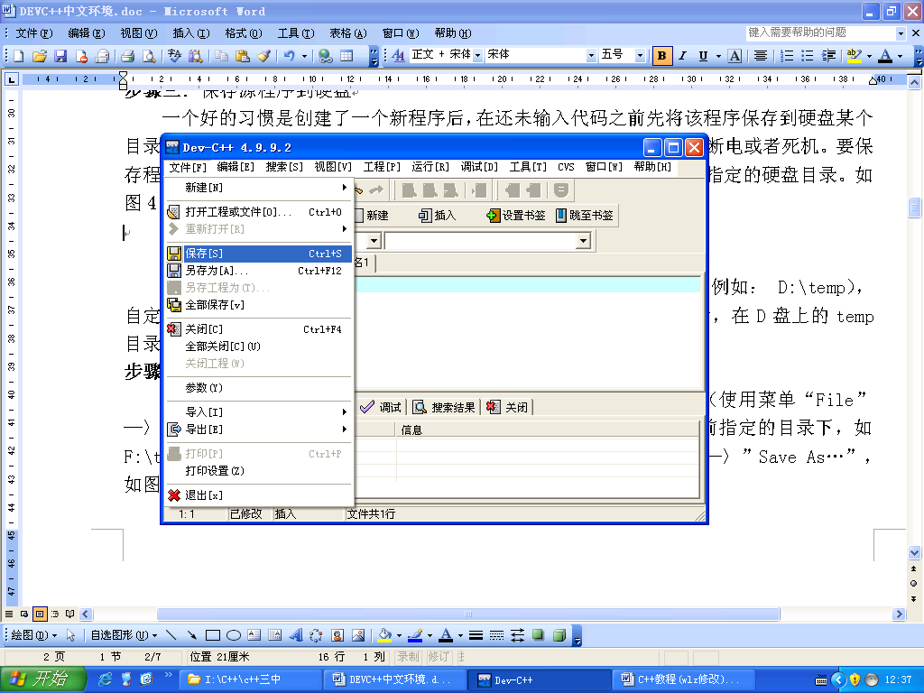
环境搭建
三、 保存源程序到硬盘
一个好的习惯是创建了一个新程序后，在还未输入代码之前先将该程序保存到硬盘某个目录下，然后在程序的编辑过程中经常性地保存程序，以防止机器突然断电或者死机。要保存程序，只需从主菜单选择“文件”—〉”保存”就可以将文件保存到指定的硬盘目录。如图6所示。
此时会弹出一个对话框。在此你需要指定文件要存放的磁盘目录（例如： D:\temp），自定文件名称(例如：ex1)以及保存类型。在点击右下角的保存按钮后，在D盘上的temp目录下将会出现一个名为ex1.cpp的源文件。
保存
图6

Slide 4
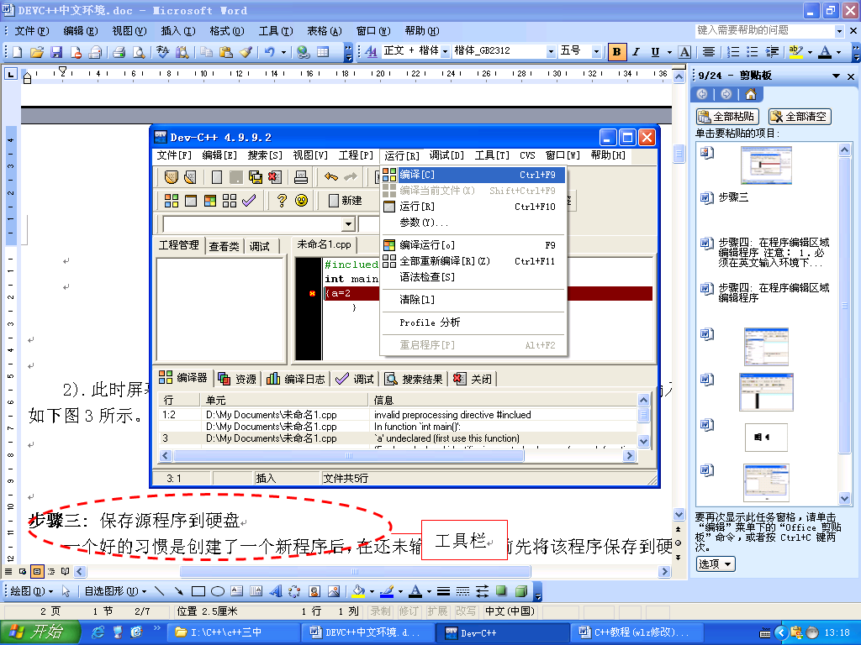
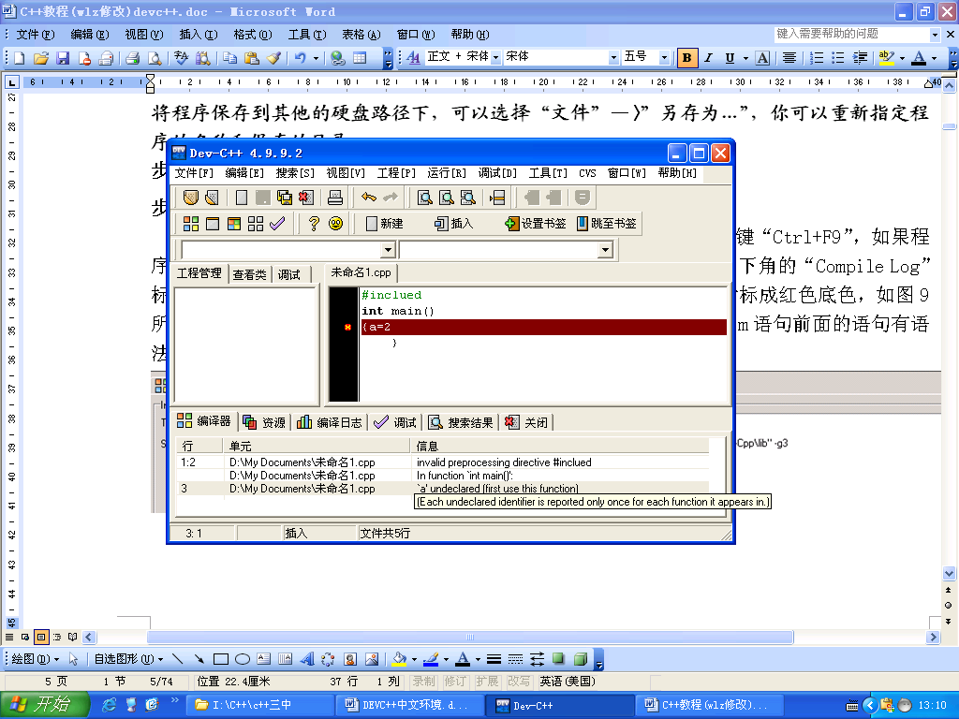
环境搭建
四、编译、运行
编译：从主菜单选“运行”—〉“编译运行”或快捷键“F9”（图7）。如果程序中存在词法、语法等错误，则编译过程失败。
编译器会在屏幕右下角的“Compile Log”标签页中显示错误信息,如（图8）所示，并且将源程序相应的错误行标成红色底色。
图8
图7

Slide 5
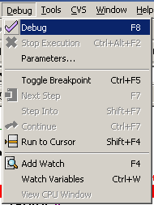
环境搭建
五、调试程序
1．设置程序断点
通过预处理、编译和链接的程序仅仅是该程序中没有词法和语法等错误，而无法发现程序深层次的问题（譬如算法不对导致结果不正确）。当程序运行出错时，需要找出错误原因。仔细读程序来寻找错误固然是一种方法，但是有时光靠读程序已经解决不了问题，此时需要借助于程序调试（Debug）手段。这是一种有效的排错手段，每一位同学都需要掌握。
如果想让程序运行到某一行前能暂停下来，就需要将该行设成断点。具体方法是在代码所在行行首单击，该行将被加亮。默认的加亮颜色是红色。
如果想取消不让某行代码成为断点，则在代码行首再次点击即可。
2．运行程序
设置断点后，此时程序运行进入debug状态。要想运行程序，就不能使用主菜单“Execute”－>“Run”，而是需要用主菜单“Debug”—〉“Debug”（或者按快捷键F8），如图12所示。

Slide 6
C++概述
C++（c plus plus）是一种计算机高级程序设计语言，由C语言扩展升级而产生

Slide 7
输入输出
为什么要输入输出？
-输入：告诉计算机做什么
-输出：计算机告诉我们它做了什么
方便我们在学习阶段调试代码，快速定位到出错的地方

Slide 8
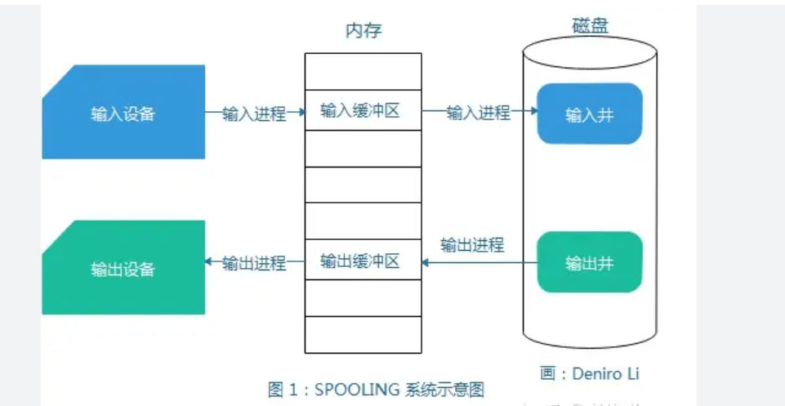
计算机的基本结构
输入输出设备：鼠标、键盘、显示器
内存
磁盘

Slide 9
变量
变量
关键字
数据类型
常量
宏定义

Slide 10
常量
整型常量：
实型常量：3.14
字符常量：
-普通字符：’a’
-转义字符：’\n’,’\t’,’\b’
字符串常量
符号常量：使用前必须先定义
-格式：#define 标识符 常量

Slide 11
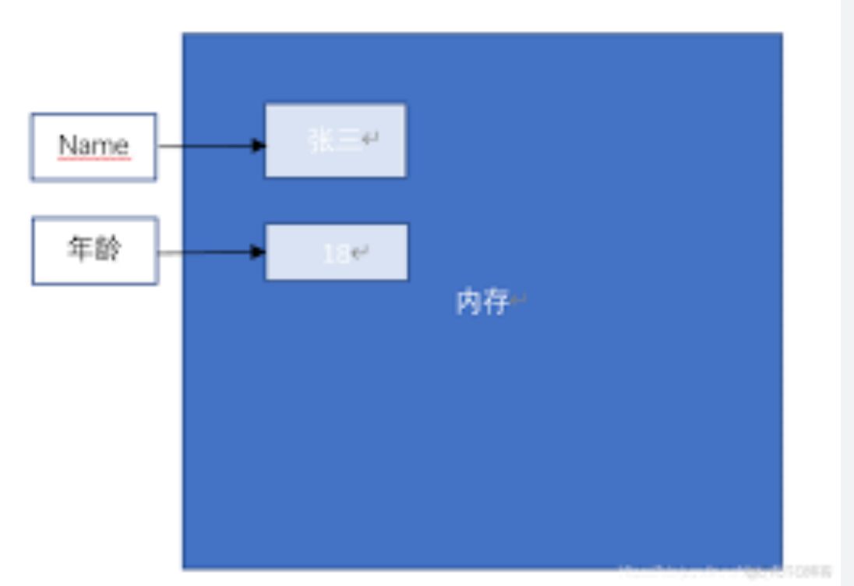
为什么需要变量？
变量就是确定我们需要使用的一个数据，并且将它存储到内存的某些为止。

Slide 12
变量（提升）
内存地址怎么设置的？
变量与内存地址怎么映射？

Slide 13
怎么使用变量？
变量命名
变量名只能是英文字母（A-Z，a-z）和数字（0-9）或者下划线（_）组成（中文不可以作为变量名）
第一个字母必须是字母或下划线开头
变量名区分大小写
不能使用关键字作为变量名

Slide 14
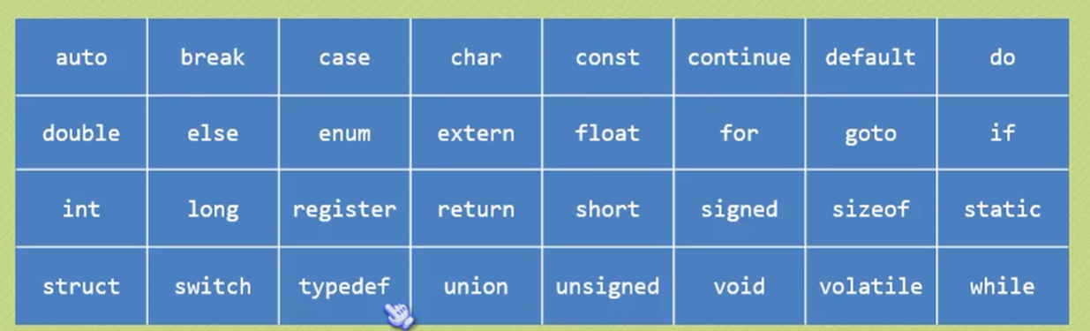
关键字
关键字就是C++内部使用的名字，具有特殊的含义，如果你将C++变量命名为这些关键字，那么C++区分不出来是用户自定义的变量还是自带的关键字

Slide 15
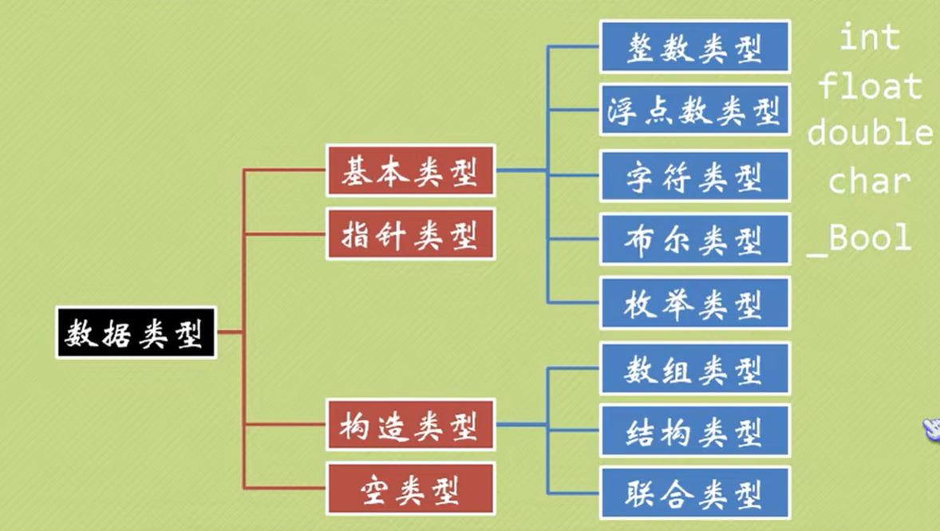
数据类型
Char
-字符型，占用一个字节
Int
-整型（signed/unsigned）
Float
-单精度浮点型
Double
-双精度浮点型

Slide 16
整型（integer）
在C++语言中，整型类型标识符为int。根据整型变量的取值范围又可将整型变量定义为以下8种整型类型：
数据类型 | 定义标识符 | 占字节数 | 数值范围 | 数值范围
短整型 | short [int] | 2(16位) | -32768～32767 | -2¹⁵～2¹⁵-1
整型 | [long] int | 4(32位) | -2147483648～2147483647 | -2³¹～2³¹-1
长整型 | long [int] | 4(32位) | -2147483648～2147483647 | -2³¹～2³¹-1
超长整型 | long long [int] | 8(64位) | -9223372036854775808～9223372036854775807 | -2⁶³～2⁶³-1
无符号整型 | unsigned [int] | 2(16位) | 0～65535 | 0～2¹⁶-1
无符号短整型 | unsigned short [int] | 2(16位) | 0～65535 | 0～2¹⁶-1
无符号长整型 | unsigned long [int] | 4(32位) | 0～4294967295 | 0～2³²-1
无符号超长整型 | unsigned long long | 8(64位) | 0～18446744073709551615 | 0～2⁶⁴-1

Slide 17
整型（integer）
数据类型 | 定义标识符 | 数值范围 | 占字节数 | 有效位数
单精度实型 | float | -3.4E-38～3.4E+38 | 4(32位) | 6～7位
双精度实型 | double | -1.7E+308～1.7E+308 | 8(64位) | 15～16位
长双精度实型 | long double | -3.4E+4932～1.1E+4932 | 16(128位) | 18～19位
布尔变量 | bool | 真true或假false之一 | 1(8位)

Slide 18
字符型（char）
转义字符 | 含义
'\n' | 换行
'\t' | 水平制表
'\b' | 退格
'\r' | 回车（不换行）
'\0' | 空字符
'\’' | 单引号
'\”' | 双引号
'\\' | 一个反斜杠字符
'\ddd' | 1～3位八进制数所代表的字符
'\xhh' | 1～2位十六进制数所代表的字符
三、字符型
字符常量有以下两种表示法：
1、普通表示形式
字符常量是由单个字符组成，所有字符采用ASCII编码，ASCII编码共有128个字符(表2-4)。在程序中，通常用一对单引号将单个字符括起来表示一个字符常量。如：'a'，'A'，'0'等。如字符A的序号是65，字符a的序号是97, 字符0的序号的48。
2、转义字符表示形式(初学者暂不教)
转义字符有三种用法：表示控制字符、表示特殊字符、表示所有字符。常用的转义字符如右表所示。

Slide 19
字符型（char）
序号 | 字符 | 序号 | 字符 | 序号 | 字符 | 序号 | 字符 | 序号 | 字符 | 序号 | 字符
32 | 空格 | 48 | 0 | 64 | @ | 80 | P | 96 | ` | 112 | p
33 | ! | 49 | 1 | 65 | A | 81 | Q | 97 | a | 113 | q
34 | ” | 50 | 2 | 66 | B | 82 | R | 98 | b | 114 | r
35 | # | 51 | 3 | 67 | C | 83 | S | 99 | c | 115 | s
36 | $ | 52 | 4 | 68 | D | 84 | T | 100 | d | 116 | t
37 | % | 53 | 5 | 69 | E | 85 | U | 101 | e | 117 | u
38 | & | 54 | 6 | 70 | F | 86 | V | 102 | f | 118 | v
39 | ' | 55 | 7 | 71 | G | 87 | W | 103 | g | 119 | w
40 | ( | 56 | 8 | 72 | H | 88 | X | 104 | h | 120 | x
41 | ) | 57 | 9 | 73 | I | 89 | Y | 105 | i | 121 | y
42 | * | 58 | : | 74 | J | 90 | Z | 106 | j | 122 | z
43 | + | 59 | ; | 75 | K | 91 | [ | 107 | k | 123 | {
44 | , | 60 | < | 76 | L | 92 | \ | 108 | l | 124 | |
45 | - | 61 | = | 77 | M | 93 | ] | 109 | m | 125 | }
46 | . | 62 | > | 78 | N | 94 | ^ | 110 | n | 126 | ～
47 | / | 63 | ? | 79 | O | 95 | _ | 111 | o | 127 | deL

Slide 20
数据类型转换（高级）
C++语言中，不同数据类型的运算对象进行混合运算，或者需要将一个表达式的结果转换成期望的类型时，就需要依据数据类型转换规则进行转换。

Slide 21
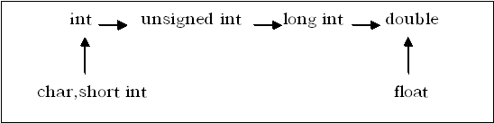
数据类型转换（高级）
1、混合运算时的类型转换规则
整型、实型、字符型数据间可以混合运算。在这种情况下，需要将不一致的数据类型转换成一致的数据类型，然后进行运算。为了保证运算精度，系统在运算时的转换规则是将存储长度较短的运算对象转成存储长度较长的类型，然后再进行处理。这种转换是系统自动进行的，具体见表2-5所示。
【说明如下】
1）纵向箭头表示必定会进行的转换，如float型数据必先转换为double型数据，然后与其他操作数
进行运算。与此类似，char型或short型数据必先转换为int型数据，然后进行运算。
2）横向箭头表示当运算对象为不同类型数据时的转换方向，如int型数据与unsigned型数据进行运
算，int型转换为unsigned型后方可进行运算。int型与double型进行运算，int型直接转换为double
型后进行运算，不能理解为先转换为unsigned int型，然后转换为long int型，最后再转换为double型。

Slide 22
数据类型转换（高级）
赋值时的类型转换规则
当赋值运算符两侧的数据类型不同时，需进行类型转换，这种转换是系统自动进行的，转换规则如下：
1）float、double型赋值给int型：直接截断小数。
例如，“int i=f+0.6;”，f的值为4.0，右边算术表达式运算后的结果为4.6的double型数据，根据上述转换原则，直接舍弃小数，所以i的值为4。
2)int、char型赋值给float、double型：补足有效位以进行数据类型转换。
例如：“float f=4;”，float为7位有效数字，所以f的值为4.0000000。
3）char型(1字节)赋给int型(4字节)：数值赋给int型的低8位，其它位补0。
4）long int型赋值给int型：long int型截断低字节给int型。
5）int型赋值给long int型：赋给long int型的低16位，如果int型的最高位是0，则long int的高16位全为0；如果int型的最高位是1，则long int型的高16位全为1（称为“符号扩展”）。
6）unsigned int型赋值给int型：直接传送数值。
7）非unsigned int型赋值给位数相同的unsigned int型：直接传送数值。

Slide 23
数据类型转换（高级）
3、强制类型转换
在C++语言中，还允许强制类型转换，即将某一数据的数据类型转换为指定的另一种数据类型，强制类型转换只是临时转换。强制转换运算符组成的运算表达式的一般形式为： （类型名）（表达式）
例如：已知有变量定义“int b=7;float a=2.5,c=4.7;”，求下面算术表达式的值。
a+(int)(b/3*(int)(a+c)/2.0)%4
根据运算符的结合性规则，表达式要自左至右执行，b/3为2，2*(int)(a+c)为14，14/2.0为7.0，强制类型转换后为7，7%4为3，a的值2.5与3相加，最终结果为5.5。

Slide 24
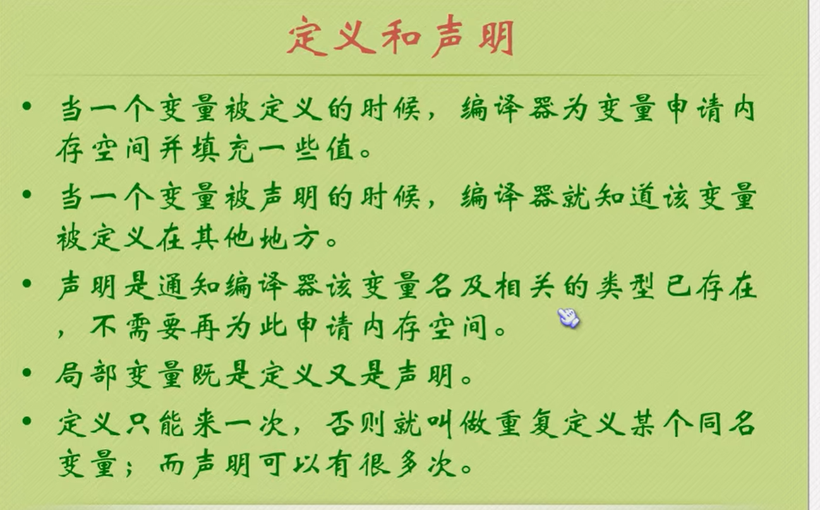
变量（高级）
定义和声明

Slide 25
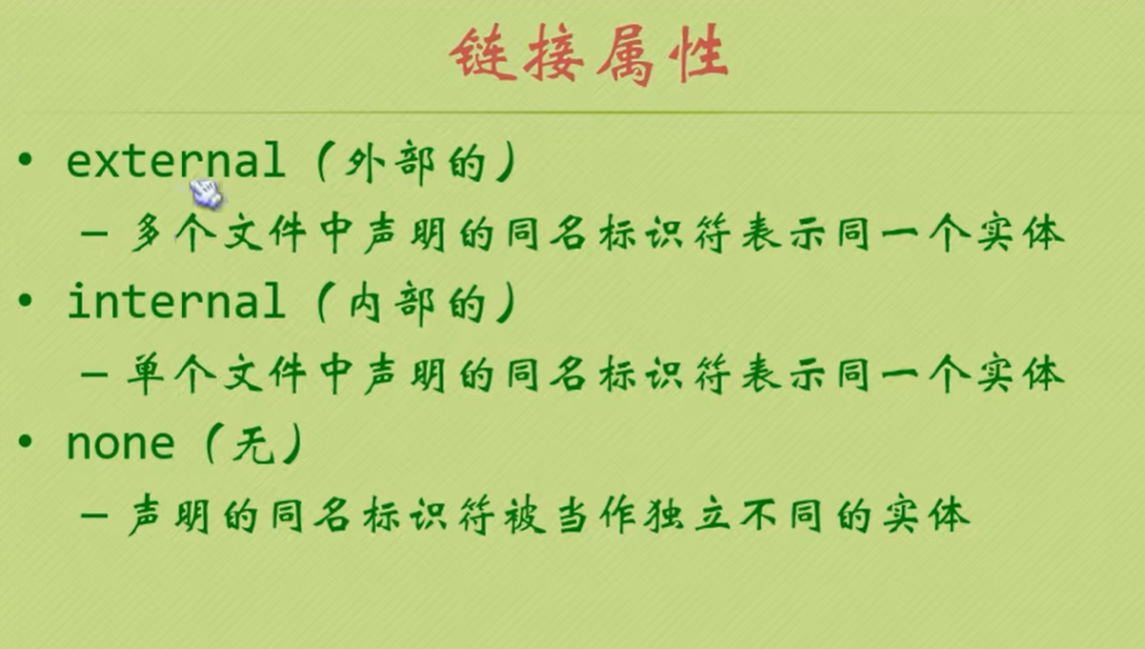
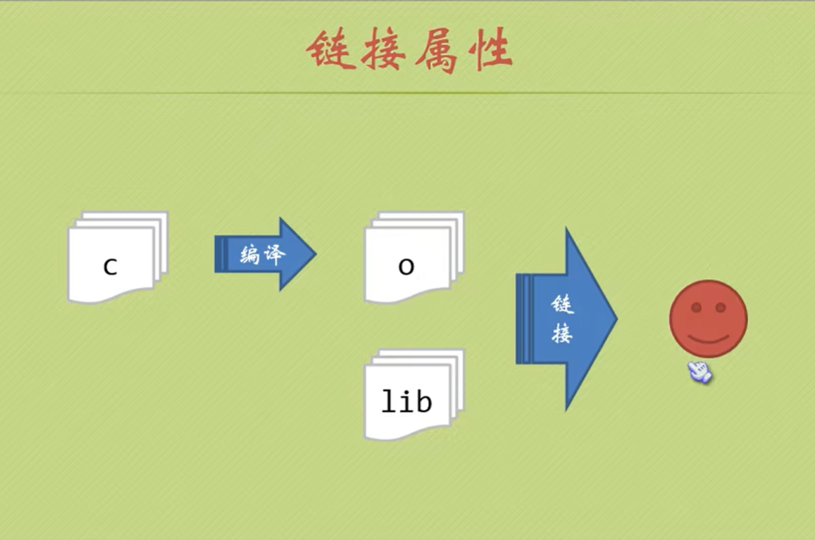
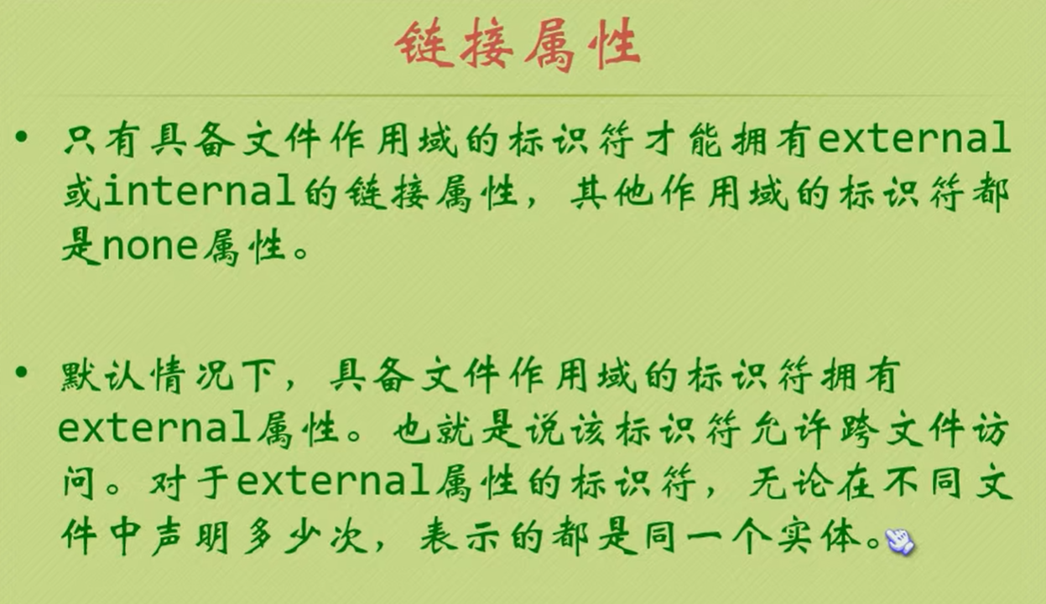
变量（高级）
连接属性

Slide 26
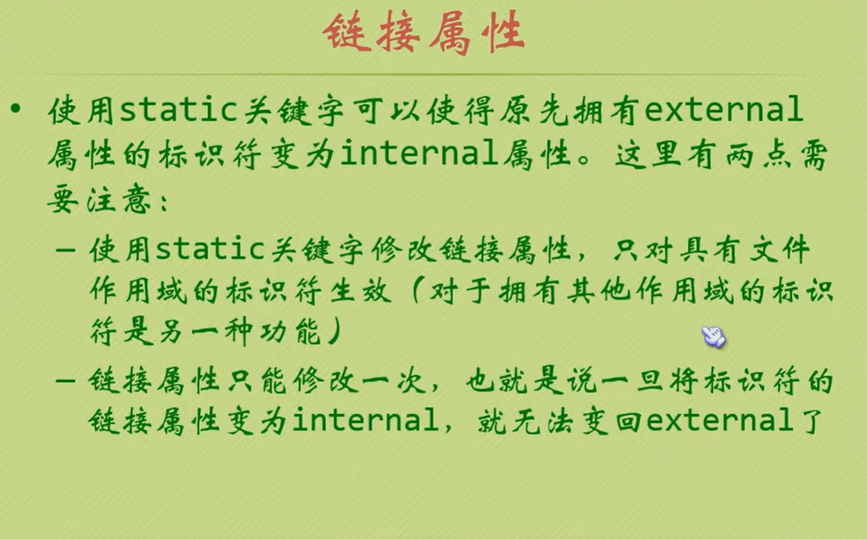
变量（高级）
连接属性

Slide 27
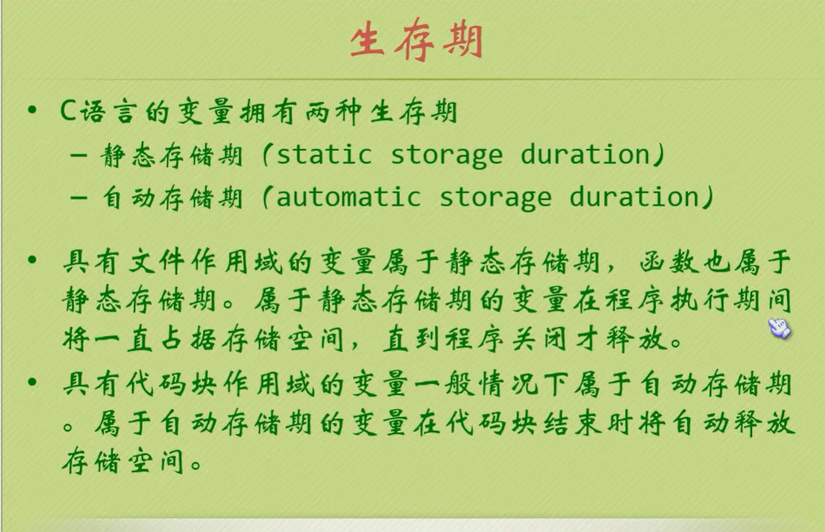
变量（高级）
生存周期和存储类型

Slide 28
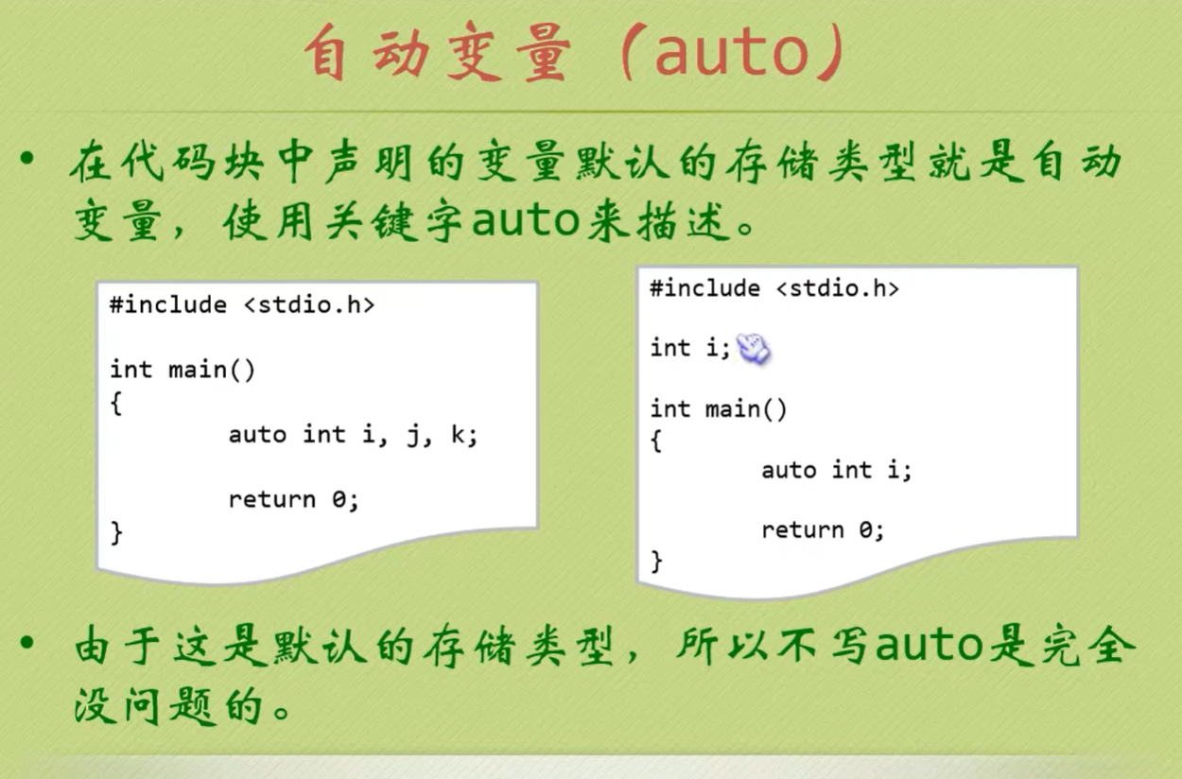
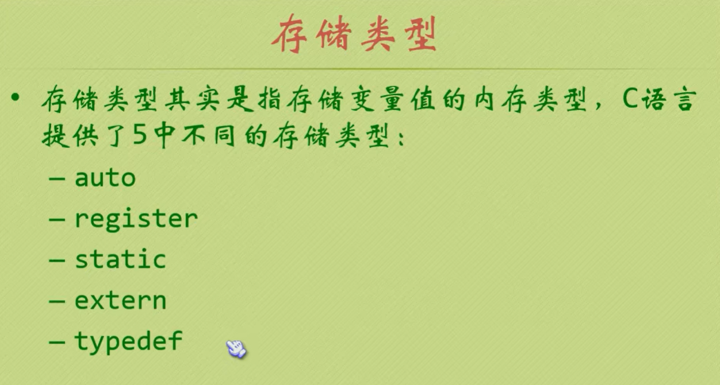
变量（高级）
生存周期和存储类型

Slide 29
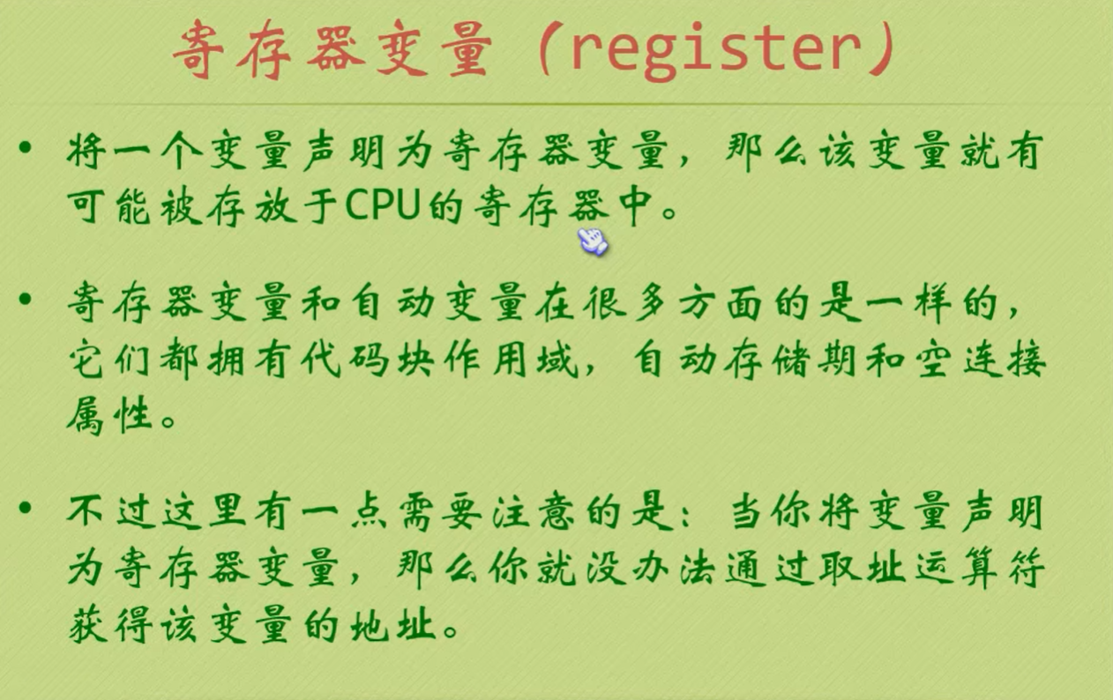
变量（高级）
生存周期和存储类型

Slide 30
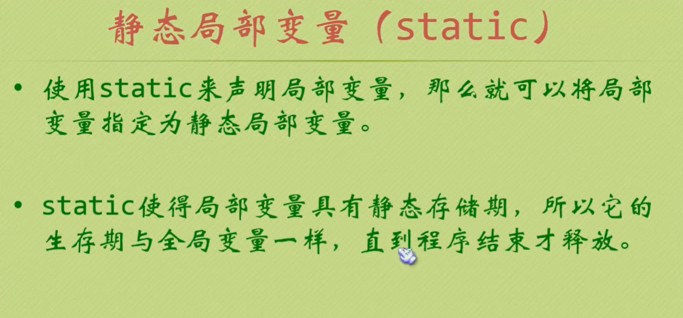
变量（高级）
生存周期和存储类型

Slide 31
运算符
算术运算符
关系运算符
逻辑运算符

Slide 32
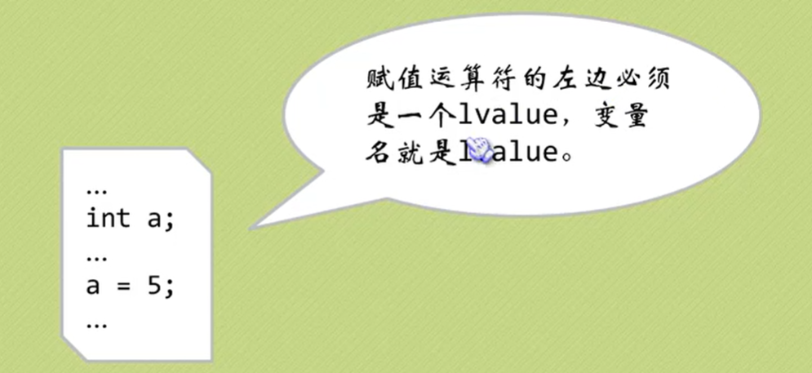
赋值运算符
左值 右值
在C++语言中，“=”作为赋值运算符，而不表示“等于”判断。赋值语句是由赋值表达式再加上分号构成的表达式语句，它是程序中使用最多的语句之一。
变量=表达式；
在赋值语句的使用中，需要注意以下几点：
1）由于赋值运算符“=”右边的表达式也可以是赋值表达式，因此，下述形式 :
变量=（变量=表达式）；
是成立的，从而形成嵌套的情形。其展开之后的一般形式为：
变量=变量=…=表达式；
例如，“a=b=c=d=e=5;”，它实际上等价于：e=5;d=e;c=d;b=c;a=b;
2）在进行赋值运算时，如果赋值运算符两边的数据类型不同，系统将会自动进行类型转换，即将赋值运算符右边的数据类型转换成左边的变量类型。当左边是整型而右边是实型时，将去掉小数部分并截取该整型对应的有效位数。

Slide 33
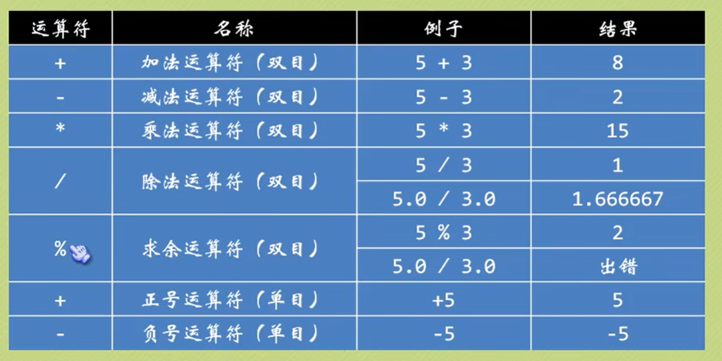
算术运算符
加减乘除
算术表达式

Slide 34
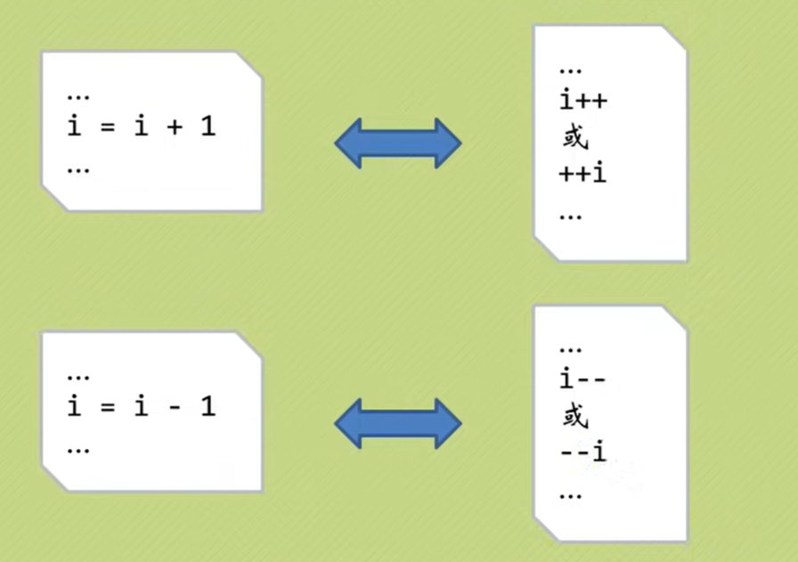
自增/自减运算符
自增
自减

Slide 35
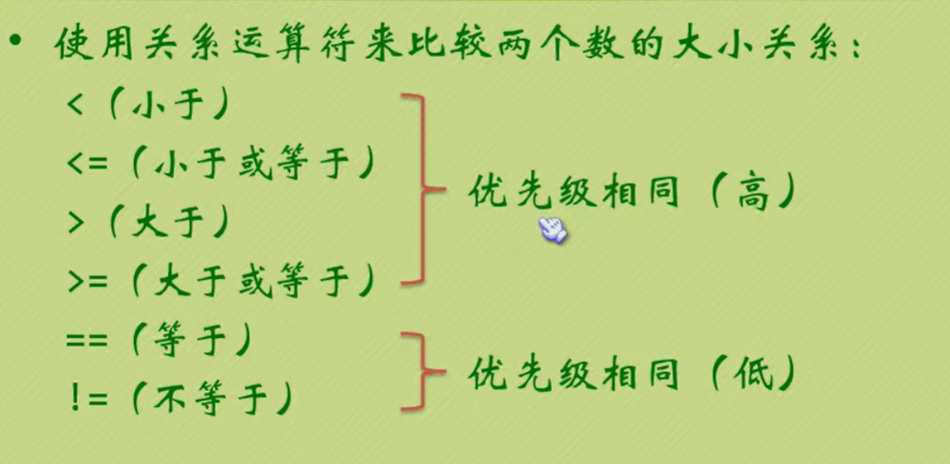
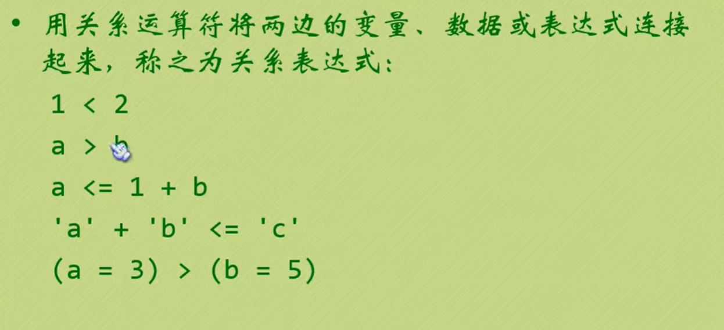
关系运算符
关系运算符
关系表达式

Slide 36
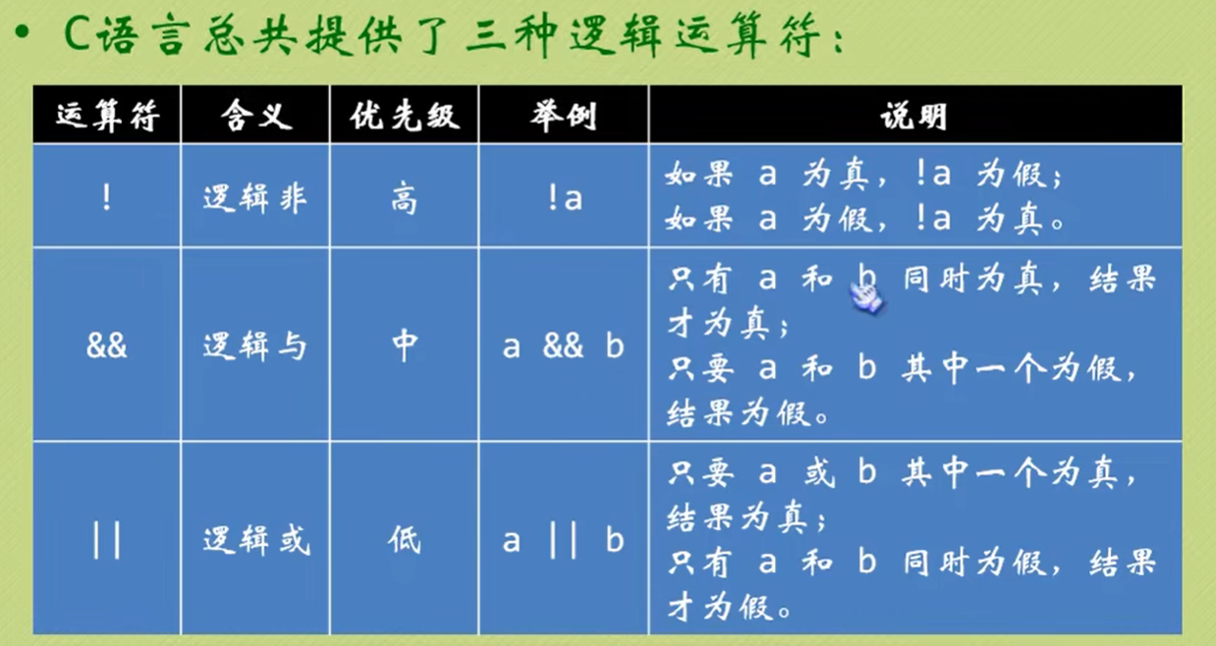
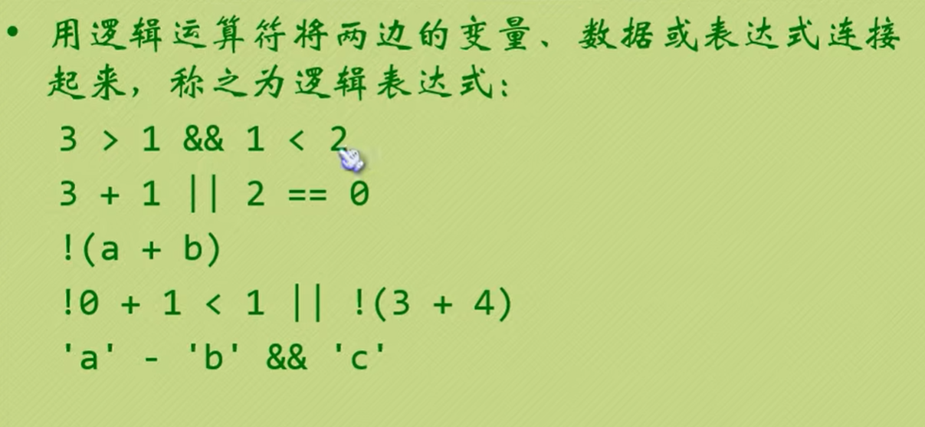
逻辑运算符
逻辑运算符
逻辑表达式

Slide 37
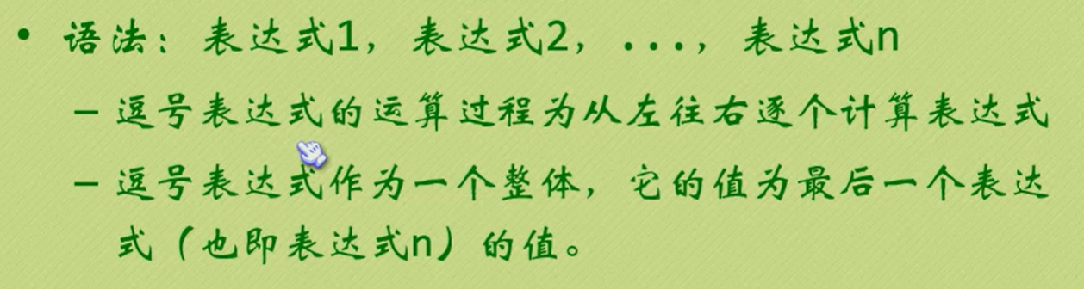
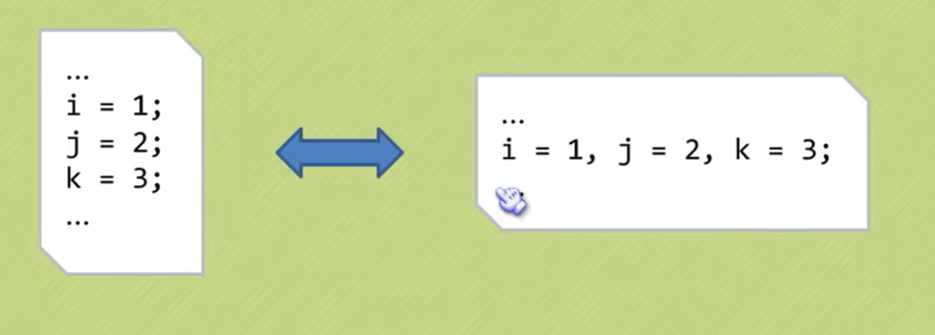
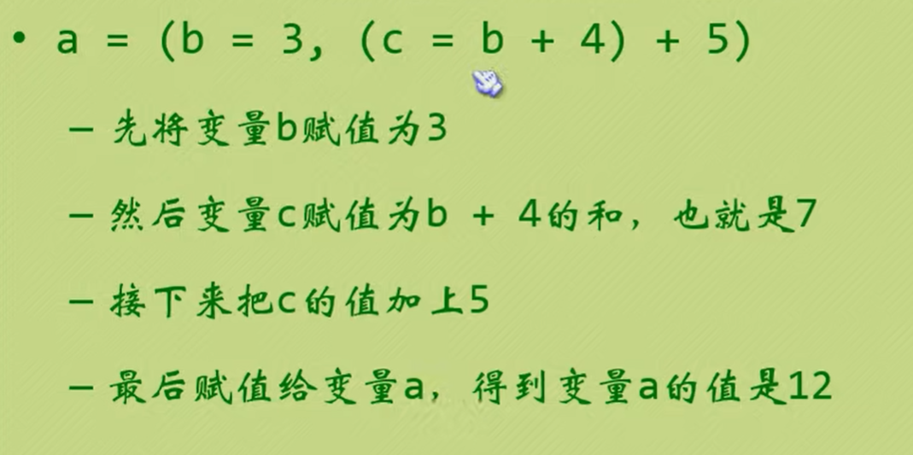
逗号运算符
逗号运算符
逗号表达式

Slide 38
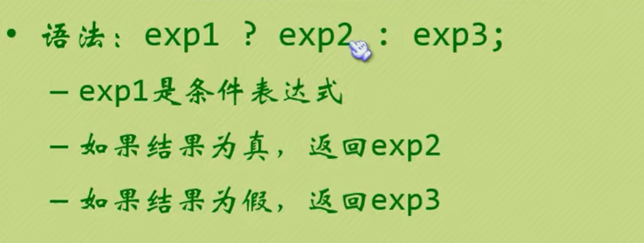
条件运算符
条件运算符
条件表达式

Slide 39
位运算符
运算符 | 含 义 | 说明 | 例子
& | 按位与 | 把参与运算的两个数对应的二进制位相与，只有对应的二进制均为1时，结果的对应位才为1，否则为0。 | 9&5中9可以写成(00001001),5可以写成(00000101)，那么9&5的运算结果为0000 0001，输出结果是1。
| | 按位或 | 把参与运算的两个数对应的二进制位相或，也就是只要对应的两个二进制位有一个为1时，其结果就为1。 | 9|5相当于00001001|00000101，运算结果是00001101，输出结果是13。
^ | 按位异或 | 把参与运算的两个数对应的二进制位相异或，当对应的二进制位上的数据字不相同时，结果对应为1时，否则为0。 | 1^1=0，1^0=1，0^0=0，0^1=1 9^5相当于00001001^00000101，运算结果是00001100，输出结果是12。
～ | 取反 | 把运算数的各个二进制位按位求反。 | ～9相当于～(0000 1001)，运算结果为1111 0110。
<< | 左移 | 把“<<”左边的运算数的各二进制位向左移若干位，“<<”右边的数是指定移动的位数，高位丢弃，低位补0。 | a<<4指把a的各二进位向左移动4位，如a=00000011(十进制为3)，左移4位后为00110000(十进制48)。
>> | 右移 | 把“>>”左边的运算数的各二进制位全部右移若干位，“>>”右边的数是指定移动的位数。 | 设a=15，a>>2表示把00001111右移为0000 0011(十进制为3)。

Slide 40
运算符简写
简 写 | 含 义 |  | 简 写 | 含 义
a+=b | a=a+b |  | a&=b | a=a&b
a-=b | a=a-b |  | a|=b | a=a|b
a*=b | a=a*b |  | a^=b | a=a^b
a/=b | a=a/b |  | a<<=b | a=a<<b
a%=b | a=a%b |  | a>>=b | a=a>>b
在C++语言中，有一些运算可以简写，如下表所示。
算术运算符、关系运算符、逻辑运算符和赋值运算符的优先级如下：
赋值运算符 逻辑运算符 关系运算符 算术运算符
低 高
关系运算符的结合性为：自左至右。
根据以上优先级和结合性，计算出以下表达式的结果（假设a=3，b=2，c=1）
a>b 表达式为真，所以表达式的值为1
(a>b)==c 表达式为真，所以表达式的值为1
b+c<a 表达式为假，所以表达式的值为0
d=a>b a>b为真，所以d的值为1
f=a>b>c a>b为真，结果为1，1>c为假，所以f的值为0

Slide 41
数据输入输出
C++语言中没有提供专门的输入输出语句，所有的输入输出都是调用标准库函数中的输入输出函数来实现的。在使用时，应在源程序的开头使用如下语句：
#include<iostream>
#include<cstdio>
using namespace std;
C++语言标准函数库提供了许多标准输入、输出函数，本节将介绍6个最基本的输入、输出函数：字符输入getchar，字符输出putchar，格式化输入scanf，格式化输出prinf，流输入cin，流输出cout。

Slide 42
字符输入函数getchar
getchar函数是接收从键盘输入的单个字符数据。它是一个无参函数，其语法格式为：
getchar();
【说明】
1)通常把输入的字符赋予一个字符变量，构成赋值语句。例如：
char ch;
ch=getchar();
2) getchar函数只能接受单个字符，输入数字也按字符处理。
3)输入多于一个字符时，只接收第一个字符。
4) getchar函数等待用户输入，直到按回车键才结束，可用于暂停程序的运行，直到输入一个回车键。
5)如果在程序中连续有两个以上getchar()函数，应该一次性输入所需字符，最后再按回车键，否则会把回车作为一个字符传给后面的getchar()函数。

Slide 43
字符输出函数putchar
putchar函数是字符输出函数，功能是向标准输出设备(如显示器)输出单个字符数据，其语法格式为：
putchar(ch); //其中，ch为一个字符变量或常量。
例2.9 利用putchar 函数输出字符。
#include<cstdio>
#include<iostream>
using namespace std;
int main()
{
char c='B'; //定义字符变量c并赋值'B'
putchar(c); //输出该字符
putchar('\x42'); //用转义字符输出字母'B'
putchar(0x42); //用16进制ASCII码值输出字母'B'
putchar(66); //用10进制ASCII码值输出字母'B'
}
运行结果：BBBB

Slide 44
通过cout流输出数据
流插入运算符<<和cout结合在一起使用，可向显示器屏幕输出数据。
格式1：
功能：它把表达式的值输出到屏幕上，该表达式可以是各种基本类型的常量、变量或者由它们组成的表达式。输出时，程序根据表达式的类型和数值大小，采用不同的默认格式输出，大多数情况下可满足要求。
若要输出多个数据，可以连续使用流插入运算符
格式2：
功能：将表达式的内容一项接一项的输出到屏幕上。

Slide 45
通过cin流读入数据
四、通过cin流读入数据
流读取运算符>>和cin结合在一起使用，可从键盘输入数据。
格式1：
功能：是从键盘读取一个数据并将其赋给“变量”。
说明：在使用cin输入的时候必须考虑后面的变量类型。如果你要求输入一个整数，在 >>后面必须跟一个整型变量，如果要求一个字符，后面必须跟一个字符型变量。
例2.14声明一个整型变量age然后等待用户从键盘输入到cin并将输入值存储在这个变量中。
int age;
cin >> age;
也可以连续使用>>，实现从键盘对多个变量输入数据。
格式2：
这要求从键盘输入的数据的个数、类型与变量相一致。从键盘读取数据时，各数据之间要有分隔符，分隔符可以是一个或多个空格键、回车键等。

Slide 46
格式化输入函数scanf
格式符 | 说 明
d,i | 用于输入十进制整数
u | 以无符号十进制形式输入十进制整数
o(字母) | 用于输入八进制整数
x | 用于输入十六进制整数
c | 用于输入单个字符
s | 用于输入字符串（非空格开始，空格结束，字符串变量以'\0'结尾）
f | 用于输入实数（小数或指数均可）
e | 与f相同（可与f互换）
五、格式化输入函数scanf
scanf函数的功能是格式化输入任意数据列表，其一般调用格式为：
scanf(格式控制符，地址列表)
【说明】
1）地址列表中给出各变量的地址，可以为变量的地址，也可以为字符串的首地址。
2）格式控制符由%和格式符组成，作用是将要输入的字符按指定的格式输入，如%d，%c等。

Slide 47
格式化输入函数scanf
附加格式 | 说 明
l(字母) | 用于长整型数(%ld、%lo、%lx)或double型实数(%lf、%le)
h | 用于短整型数(%hd、%ho、%hx)
域宽(一个整数) | 指定输入所占列宽
* | 表示对应输入量不赋给一个变量

Slide 48
格式化输出函数printf
六、格式化输出函数printf
printf函数的功能是格式化输出任意数据列表，其一般调用格式为：
printf(格式控制符，输出列表)
【说明】
1）格式控制由输入格式说明和普通字符组成，必须用双引号括起来。
●格式说明由%和格式字符组成，作用是将要输出的字符转换为指定的格式，如%d，%c等。
●普通字符是在输出时原样输出的字符，一般在显示时起提示作用。
2）输出列表是需要输出的一组数据（可以为表达式和变量），各参数之间用“，”分开。要求格式说明和各输出项在数量和类型上要一一对应，否则将会出现意想不到的错误。
格式符 | 说 明
d(或i) | 以带符号的十进制形式输出整数，正数的(+)号省略不输出
u | 以无符号十进制形式输出整数
x(或X) | 以十六进制无符号形式输出整数（不输出前导符0x）
o(字母) | 以八进制无符号形式输出整数（不输出前导符数字0）
c | 输出一个字符
s | 输出字符串
f | 以小数形式输出单、双精度，隐含输出6位小数
e(或E) | 以指数形式输出单、双精度，隐含输出6位小数
g(或G) | 自动选用%f、%e或%E格式中输出宽度较小的一种使用

Slide 49
格式化输出函数printf
参 数 | 说 明
%d | 输出数字长为变量数值的实际长度
%md | 输出m位(不足补空格，大于m位时按实际长度输出)
%-md | m含义同上。左对齐输出
%ld | l(小写字母)表示输出“长整型”数据
%m1d | 指定长整型输出宽度m位，左边补空格；否则，按实际位数输出
%0md,%0m1d | 0(数字0)表示位数不足m时补0
参 数 | 说 明
%f | 按实数格式输出，整数部分按实际位数输出，6位小数
%m.nf | 总位数m（含小数点），其中有n位小数
%-m.nf | 同上，左对齐

Slide 50
格式化输出函数printf
参 数 | 说 明
%s | 按实际宽度输出一个字符串
%ms | m指定宽度（不足时左补空格，大于时按实际宽度输出）
%-ms | 左对齐，不足时右补空格
%m.ns | 输出占m个字符位置，其中字符数最多n个，左补空格
%-m.ns | 同上，右补空格

Slide 51
总结
1、cin和cout在Dev C++中只能调用<iostream>库，而其他输入输出格式要调用<stdio.h>库或<cstdio>库。
2、cin和cout属于C++的概念，调用时涉及输入输出流，而scanf和printf属于C的概念，是C语言的标准输入/输出库中的函数，所以在时效上，scanf和printf优于cin、cout，对于大数据的输入输出，通常情况下应该用scanf、printf。
3、对于普通数据的输入输出，cin和cout比较方便，而在格式化方面，scanf和printf比较容易。cin效率比scanf低很多，尤其输入数据达到20万以上时非常明显，在100万时cin读入就会超时。
4、scanf和printf也缺点，cin和cout能够自动识别变量的数据类型，因此，在进行输入输出时，不需要指定数据类型，printf和scanf函数在输入输出时需指定数据类型。

Slide 52
程序的控制结构-分支
If表达式
Switch表达式

Slide 53
概述
在现实世界里，我们在解决问题的过程中，往往会遇到不同的情况进行选择，这个时候采用顺序执行就不一定能够满足我们的需求。因此，在程序中除了顺序结构，还需要有选择结构、循环结构以及对应的转移机制。
C++提供了丰富、灵活的控制语句：
顺序结构：C++默认控制语句
选择结构：if/switch
> if选择结构：单分支选择结构，选择或忽略一个分支的操作
> if/else选择结构：双分支选择结构，在两个不同分支中选择
> switch选择结构：多分支选择结构，在多种不同分支中选择不同的操作
循环结构：for/while/do
> for循环语句：
> while循环语句：
> do循环语句：
为使程序更清晰、更易调试与修改，并且不容易出错，结构化编程要尽量少用或不用goto等跳转语句。

Slide 54
概述
前面所述的控制结构关键字：
if
else
switch
while
do
for
注意： 比如If、IF、While这种是错误语法，因为C++是严格区分大小写的！
所有C++保留关键字只能是小写字母！

Slide 55
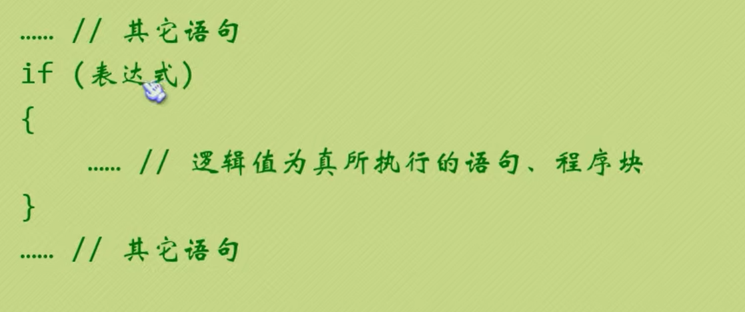
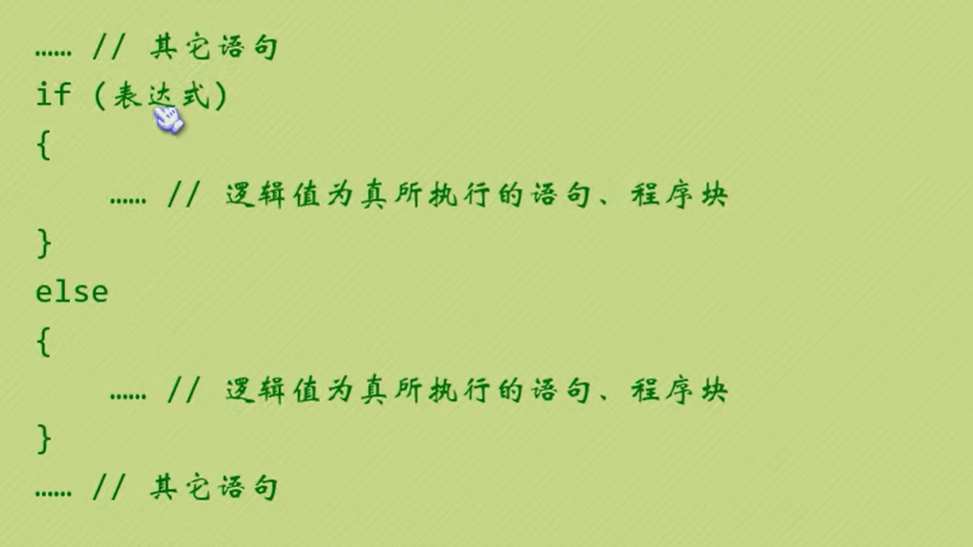
if选择结构
if选择结构
If语句：单分支结构
格式：
if(条件表达式)
语句1
if语句：语句块/符合语句
if（条件表达式） {
语句1
语句2
}
功能：如果条件表达式的值为真，即条件成立，则执行语句1，否则，语句1被忽略（不执行），程序按照顺序从整个选择结构之后的下一条语句继续执行。
注意：
条件表达式必须用“圆括号”括起来
建议格式：
为了避免出错，在if之后的语句统一都是用{}括起来
书写语句块（也称为复合语句）时，左右花括号要对齐，组成语句块的各语句要相对花括号缩进一层并对齐
条件表达式
false
true
语句1

Slide 56
If-else选择结构（双分支结构）
If-else选择结构
格式：
if (条件表达式)
语句1；
else
语句2；
功能：如果（条件表达式）的值为“真” ，即条件成立，则执行语句1，执行完“语句1”后继续执行整个if－else语句的后继语句；如果（条件表达式）的值为“假” ，即条件不成立，那么跳过语句1选择执行“语句2” ，执行完语句2后继续执行整个if－else语句的后继语句；也就是说if－else语句总是根据（条件表达式）的结果，选择“语句1”和“语句2”中的一个执行，执行完以后，整个if－else就算执行完了。
建议格式：
程序设计风格提示：书写if－else语句时，if和else要对齐，而分支的语句部分要缩进两格。
true
flase
条件表达式
语句块1
语句块2
图3-2

Slide 57
If-else选择结构（双分支结构）
If-else选择结构
格式2：
if (条件表达式)
{
语句1；
语句2；
……
}
else
{
语句1；
语句2；
……
}
注意：
if语句允许嵌套，即语句1和语句2还可以是if语句，当if语句嵌套时，约定else总是和最近的一个if语句配对
建议格式：
若分支语句由多个句子构成，我们必须把这些句子括在一对花括号{ }内。。

Slide 58
目运算符（高级）
c++有一个常用来代替if else 语句的操作符，这个操作符被称为三目运算符（?:）,它是c++中唯一一个需要3个操作数的操作符。该操作符的通用格式如下： b?a:c 如果 b为 true ,则整个表达式的值为 a；否则，整个表达式的值为c。
与if else序列相比，三目运算符更简洁，但第一次使用时不那么容易理解。这两种方法之间的区别是，三目运算符返回一个值，可以将其赋给变量或者将其放到一个更大的表达式中。
说明：
从可读性来说，条件操作符最适合于简单关系和简单表达式的值：
当代码变得更复杂时，使用if else 语句表达更为清晰。

Slide 59
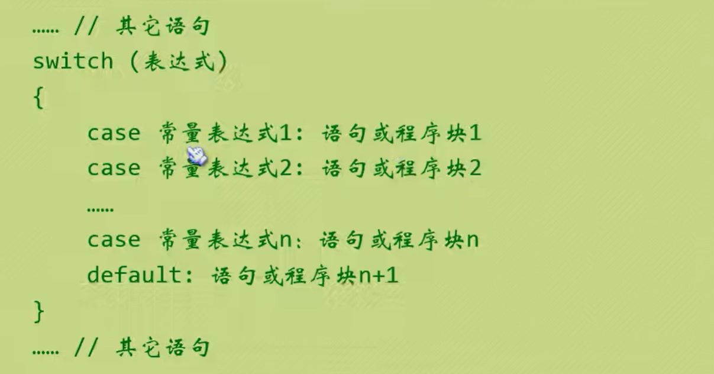
switch
Switch语句
应用条件语句可以很方便地使程序实现分支，但是出现分支比较多的时候，虽然可以用嵌套的if语句来解决，但是程序结构会显得复杂，其至凌乱。为方便实现多情况选择，C++提供了一种switch开关语句。

Slide 60
switch
1.语句格式：
switch（表达式）
{
case 常量表达式1：
语句序列1；
break;
case 常量表达式2：
语句序列2；
break;
……
case 常量表达式n：
语句序列n；
break;
default:
语句序列n+1；
}
该语句中可以使用一次或多次case标号，但只能使用一次default标号，或者省略整个default部分；多个case标号也允许使用在同一个语句序列的前面；每个语句标号有保留字case和后面的常量表达式及冒号组成，每个常量表达式通常为字面常量，如常数或字符。
说明：
在实际使用switch语句时，通常要求当执行完某个case后的一组语句序列后，就结束整个语句的执行，而不让它继续执行下一个case语句后面的语句序列，为此，可通过使用break语句来实现。该语句只有保留字break，而没有其它任何成分。它是一条跳转语句，在switch中执行到它时，将结束该switch语句，系统接着向下执行其它语句。

Slide 61
Switch注意事项
在使用switch语句时，还应注意以下几点：
1.case语句后的各常量表达式的值不能相同，否则会出现错误码。
2.每个case或default后，可以包含多条语句，不需要使用“{”和“}”括起来。
3.各case和default子句的先后顺序可以变动，这不会影响程序执行结果。
4. default子句可以省略，default后面的语句末尾可以不必写break。
建议编码风格：写switch语句时，switch（表达式）单独一行，各case分支和default分支要缩进两格并对齐，分支处理语句要相对再缩进两格，以体现不同层次的结构。

Slide 62
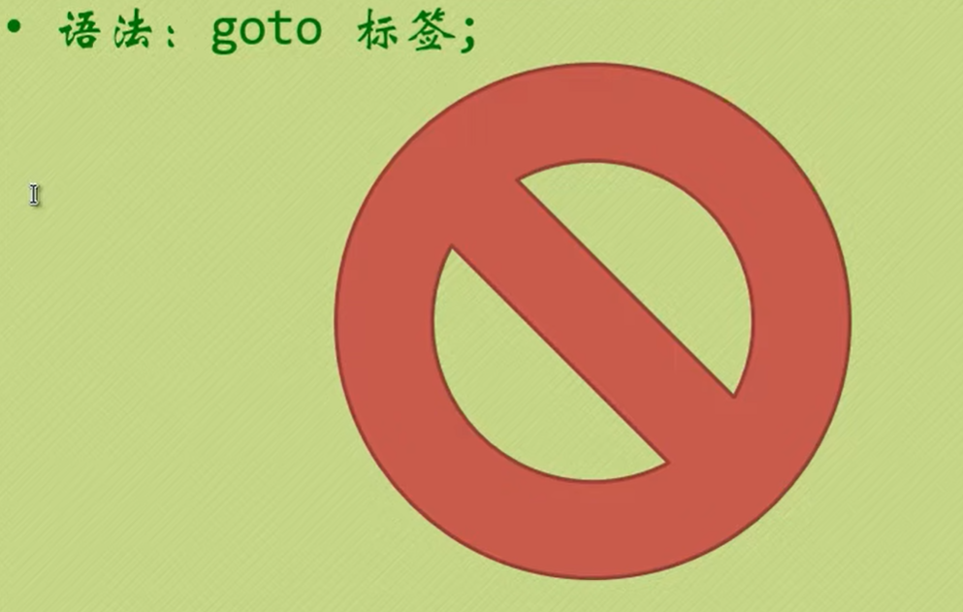
Goto语句
Goto语句
标签

Slide 63
循环
while语句
dowhile语句
for
break
continue

Slide 64
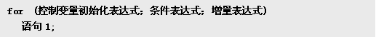
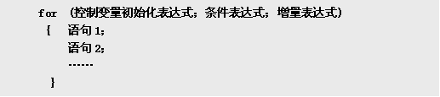
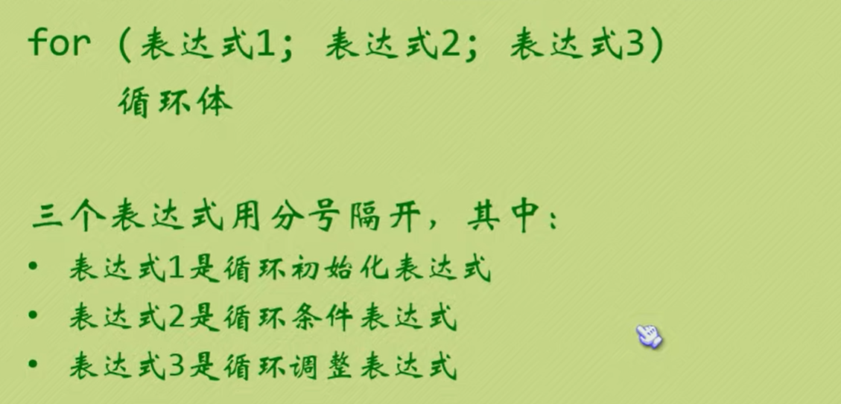
for循环
for循环
语法格式1：
说明：语句1是for循环语句的循环体，它将在满足条件的情况下被重复执行。
语法格式2：
说明：循环体部分由多个语句构成，应由一对花括号括起来，构成一个语句块的形式程序风格提示：写for循环语句时，循环体的语句相对于for缩进两格。

Slide 65
for循环执行过程
二、语句执行过程
for语句的执行过程可由以下4步来描述。
(1)执行“控制变量初始化语句”，使控制变量获得一个初值。
(2)判断控制变量是否满足“条件表达式”，若满足条件则执行一遍循环体，否则结束整个for语句，继续执行for循环下面的句子。
(3)根据增量表达式，计算出控制变量所得到的新值
(4)自动转到第（2）步。

Slide 66
for循环执行过程
语句格式举例
(1)将控制变量从1变到100，增量为1
for(i=1;i<=100;++i)
(2)将控制变量从100变到1，增量为－1
for(i=100;i>=1;--i)
(3)控制变量从7变到77，增量为7
for(i=7;i<=77;i+=7)
(4)控制变量从20变到2，增量为－2
for(int i=20;i>=2；i-=2)
(5)控制变量i和j共同进行循环控制，i从1变到99，j从2变到100，增量均为2。
for（int i=1,j=2;i<=99&&j<=100；i+=2,j+=2）
需要说明的是：可以在for循环“ 控制变量初始化语句”中声明变量（如上面最后3个例子），这些变量只在for循环结构中有效，离开了该for结构，变量就无效了。

Slide 67
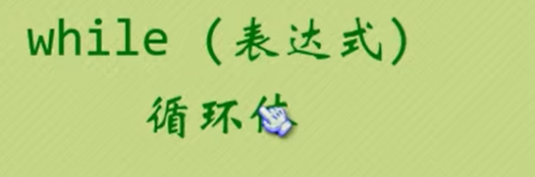
while
While循环

Slide 68
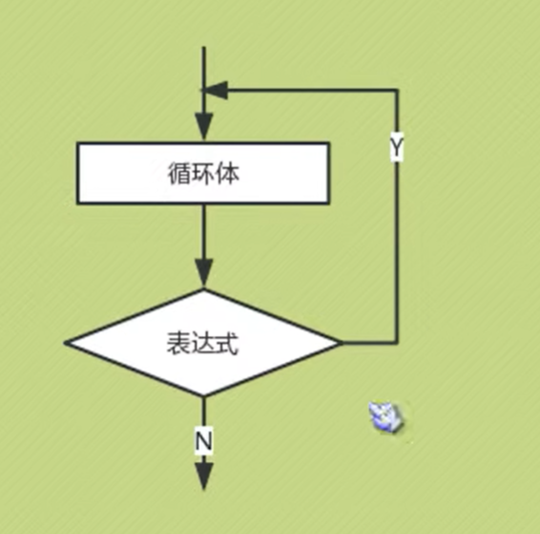
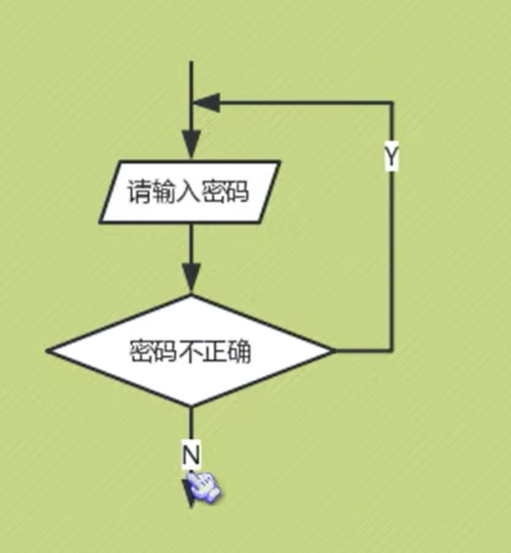
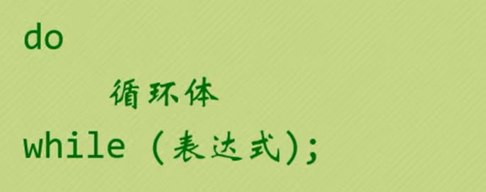
dowhile
dowhile

Slide 69
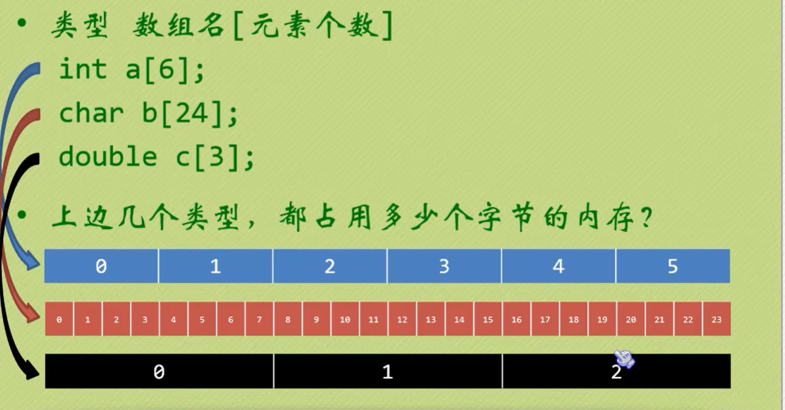
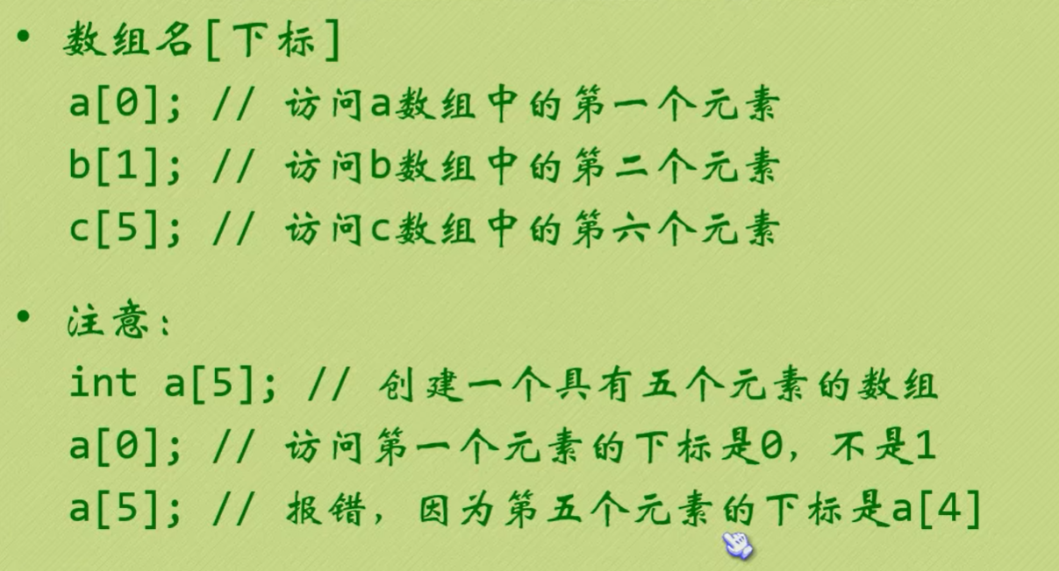
数组
数组定义
访问数组

Slide 70
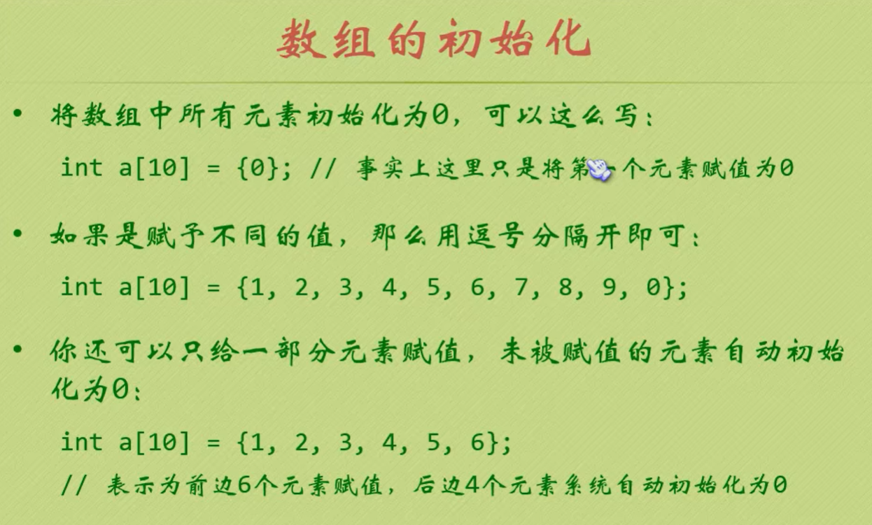
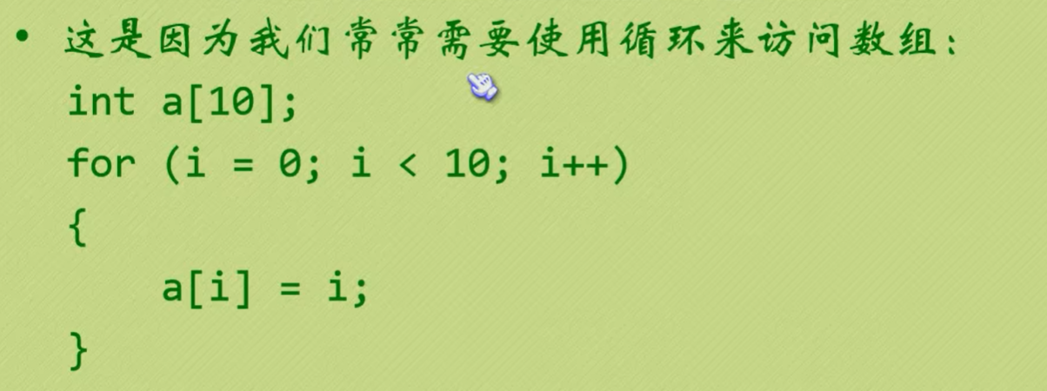
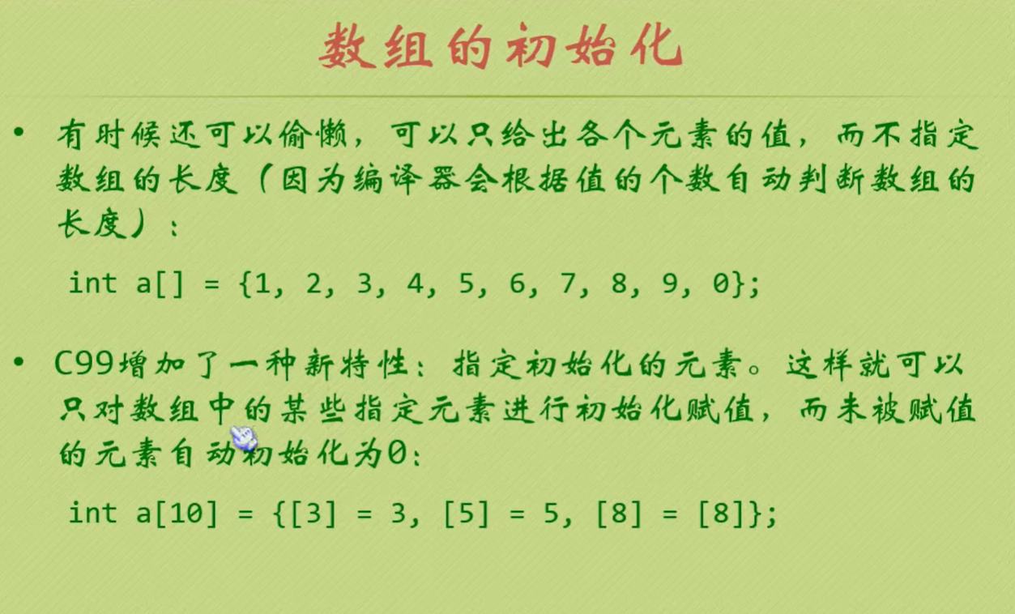
循环与数组
数组的一些访问问题
越界

Slide 71
一维数组
格式：
当数组中每个元素只带有一个下标时，我们称这样的数组为一维数组。
数组的定义格式如下：
类型标识符 数组名[常量表达式]
说明：
①数组名的命名规则与变量名的命名规则一致。
②常量表达式表示数组元素的个数。可以是常量和符号常量，但不能是变量。
例如：
int a[10]; //数组a定义是合法的
int b[n]; //数组b定义是非法的
其中，a是一维数组的数组名，该数组有10个元素，依次表示为：a[0],a[1],a[2],a[3],a[4],a[5]，a[6],a[7],a[8],a[9]。

Slide 72
一维数组
需要注意的是：a[10]不属于该数组的空间范围。当在说明部分定义了一个数组变量之后,C++编译程序为所定义的数组在内存空间开辟一串连续的存储单元，每个数组第一个元素的下标都是0，因此第一个元素为第0个数组元素。例如：上例中的a数组在内存的存储如表所示：
a数组共有10个元素组成，在内存中10个数组元素共占10个连续的存储单元。a数组最小下标为0，最大下标9。按定义a数组所有元素都是整型变量。
a[0] | a[1] | a[2] | a[3] | a[4] | a[5] | a[6] | a[7] | a[8] | a[9]

Slide 73
一维数组使用
通过给出的数组名称和这个元素在数组中的位置编号(即下标)，程序可以引用这个数组中的任何一个元素。
一维数组元素的引用格式：
数组名[下标]
例如：若i、j都是int型变量，则
a[5] a[i+j] a[i++]都是合法的元素。
说明：
(1)下标可以是任意值为整型的表达式，该表达式里可以包含变量和函数调用。引用时，下标值应在数组定义的下标值范围内。
(2)数组的精妙在于下标可以是变量，通过对下标变量值的灵活控制，达到灵活处理数组元素的目的。
(3)C++语言只能逐个引用数组元素，而不能一次引用整个数组。
(4)数组元素可以像同类型的普通变量那样使用，对其进行赋值和运算的操作，和普通变量完全相同。
例如： c[10]=34;实现了给c[10]赋值为34。

Slide 74
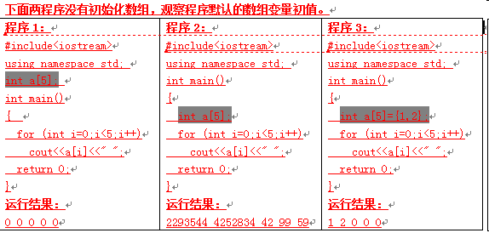
一维数组初始化
数组的初始化可以在定义时一并完成。格式：
类型标识符 数组名[常量表达式]={值1，值2，…}
例如：int a[5]={1,2,3,4,5}
说明：
(1)在初值列表中可以写出全部数组元素的值，也可以写出部分。例如，以下方式可以对数组进行初始化：
int x[10]={0,1,2,3,4};
该方法仅对数组的前5个元素依次进行初始化，其余值为0。
(2)对数组元素全部初始化为0，可以简写为：{}。
例如：int a[5]={}; 将数组a的5个元素都初始化为0。

Slide 75
数组越界
C++语言规定，使用数组时，要注意： (1)、数组元素的下标值为非负整数。 (2)、在定义元素个数的下标范围内使用。 然而，当在程序中把下标写成负数、大于数组元素的个数时，程序编译的时候是不会出错的。例如： int a[10]; a[-3]=5; a[20]=15; a[10]=20; int k=a[30] 这些语句的语法是正确的，能够通过程序的编译。然而，它们要访问的数组元素并不在数组的存储空间的，这种现象叫数组越界。例如下面程序：

Slide 76
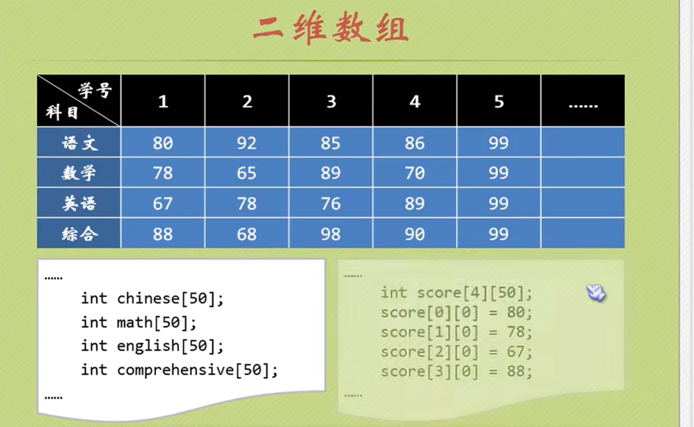
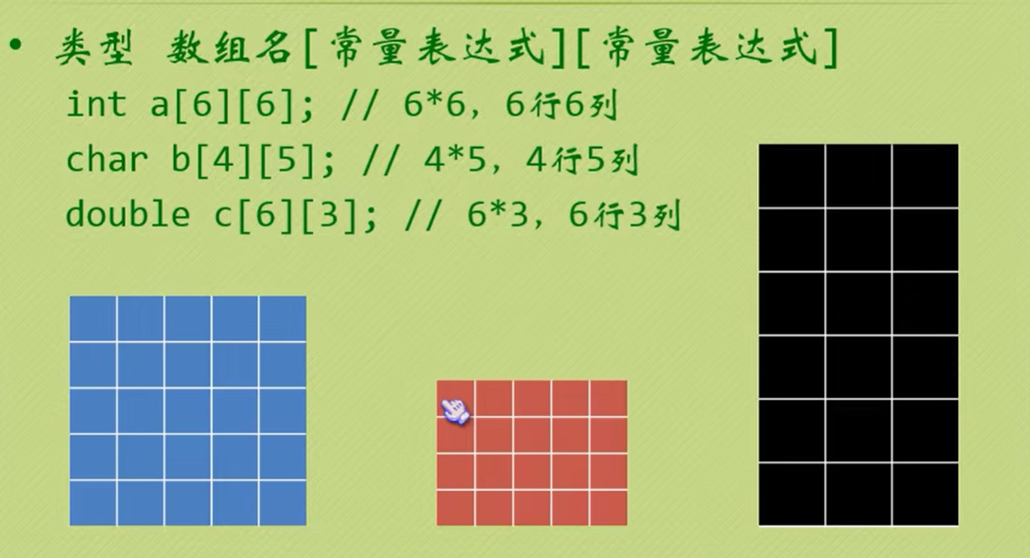
二维数组（提升）
定义
初始化

Slide 77
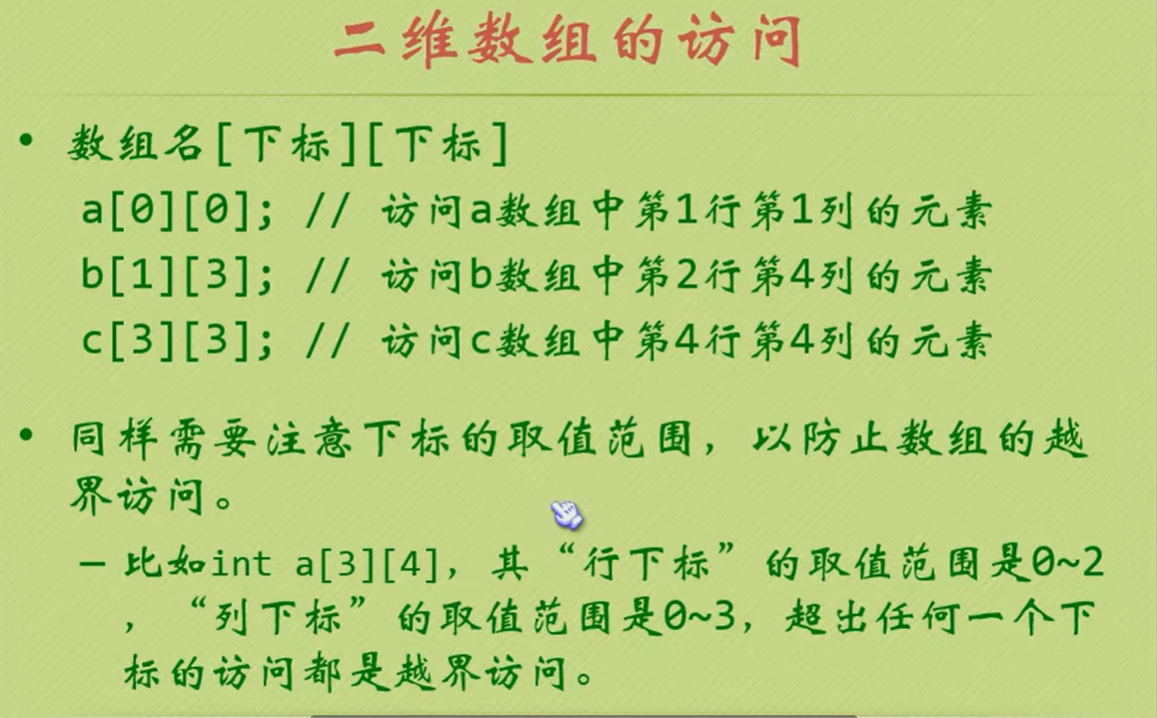
二维数组访问
怎么访问？

Slide 78

二维数组初始化？
怎么初始化？

Slide 79
二维数组
二维数组的定义
当一维数组元素的类型也是一维数组时，便构成了“数组的数组”，即二维数组。二维数组定义的一般格式：
数据类型 数组名[常量表达式1] [常量表达式2] ；
例如：int a[4][10];
a数组实质上是一个有4行、10列的表格，表格中可储存40个元素。第1行第1列对应a数组的a[0][0]，第n行第m列对应数组元素a[n-1][m-1]。
说明：当定义的数组下标有多个时，我们称为多维数组，下标的个数并不局限在一个或二个，可以任意多个，如定义一个三维数组a和四维数组b：
int a[100][3][5];
int b[100][100][3][5];
多维的数组引用赋值等操作与二维数组类似。

Slide 80
二维数组元素的引用
二维数组的数组元素引用与一维数组元素引用类似，区别在于二维数组元素的引用必须给出两个下标。
引用的格式为：
<数组名>[下标1][下标2]
说明：显然，每个下标表达式取值不应超出下标所指定的范围，否则会导致致命的越界错误。
例如,设有定义：int a[3][5];
则表示a是二维数组（相当于一个3*5的表格），共有3*5=15个元素，它们是：
a[0][0] a[0][1] a[0][2] a[0][3] a[0][4]
a[1][0] a[1][1] a[1][2] a[1][3] a[1][4]
a[2][0] a[2][1] a[2][2] a[2][3] a[2][4]
因此可以看成一个矩阵（表格），a[2][3]即表示第3行第4列的元素。

Slide 81
二维数组元素的初始化
二维数组的初始化
二维数组的初始化和一维数组类似。可以将每一行分开来写在各自的括号里，也可以把所有数据写在一个括号里。
例如：
int direct[4][2] = {{1,0},{0,1},{-1,0},{0,-1}}
int direct[4][2] = {1,0,0,1,-1,0,0,-1} //尽量不要用
举例：两个人约定好放学后在学校集合，具体哪里？不知道，比如小卖部，教学楼还是操场？不然找不到，人会乱跑

Slide 82
字符数组
无论数组的下标有几个，类型如何，但数组中全体元素的类型必须相同。数组元素的类型可以是任何类型，当它是字符型时，我们称它为字符数组。由于字符数组与字符类型的应用是计算机非数值处理的重要方面之一，所以我们把它们两个放在一起进行讨论。
下面我们举例说明字符数组的应用。
一、字符类型
字符类型为由一个字符组成的字符常量或字符变量。
字符常量定义:
const
字符常量=‘字符’
字符变量定义:
char 字符变量;
字符类型是一个有序类型, 字符的大小顺序按其ASCⅡ代码的大小而定。

Slide 83
字符数组定义
字符数组是指元素为字符的数组。字符数组是用来存放字符序列或字符串的。字符数组也有一维、二维和三维之分。
1、字符数组的定义格式
字符数组定义格式同于一般数组，所不同的是数组类型是字符型，第一个元素同样是从ch1[0]开始，而不是ch1[1]。具体格式如下：
[存储类型] char 数组名[常量表达式1]…
例如：
char ch1[5]; //数组ch1是一个具有5个字符元素的一维字符数组
char ch2[3][5]; //数组ch2是一个具有15个字符元素的二维字符数组

Slide 84
字符数组赋值
字符数组的赋值
字符数组赋值类似于一维数组，赋值分为数组的初始化和数组元素的赋值。初始化的方式有用字符初始化和用字符串初始化两种，也有用初始值表进行初始化的。
(1).用字符初始化数组
例如：
char chr1[5]={‘a’,‘b’,‘c’,‘d’,‘e’};
初始值表中的每个数据项是一个字符，用字符给数组chr1的各个元素初始化。当初始值个数少于元素个数时，从首元素开始赋值，剩余元素默认为空字符。
字符数组中也可以存放若干个字符，也可以来存放字符串。两者的区别是字符串有一结束符(‘\0’)。反过来说，在一维字符数组中存放着带有结束符的若干个字符称为字符串。字符串是一维数组，但是一维字符数组不等于字符串。
例如：
char chr2[5]={‘a’,‘b’,‘c’,‘d’,‘\0’}; 即在数组chr2中存放着一个字符串“abcd”。

Slide 85
字符数组赋值
(2).用字符串初始化数组
用一个字符串初始化一个一维字符数组，可以写成下列形式：
char chr2[5]=“abcd”;
使用此格式均要注意字符串的长度应小于字符数组的大小或等于字符数组的大小减1。同理，对二维字符数组来讲，可存放若干个字符串。可使用由若干个字符串组成的初始值表给二维字符数组初始化。
例如：char chr3[3][4]={“abc”,“mno”,“xyz”};在数组ch3中存放3个字符串，每个字符串的长度不得大于3。
(3).数组元素赋值
字符数组的赋值是给该字符数组的各个元素赋一个字符值。
例如：
char chr[3];
chr[0]=‘a’; chr[1]=‘b’;chr[2]=‘c’;
对二维、三维字符数组也是如此。当需要将一个数组的全部元素值赋予另一数组时，不可以用数组名直接赋值的方式，要使用字符串拷贝函数来完成。
(4).字符常量和字符串常量的区别
①两者的定界符不同，字符常量由单引号括起来，字符串常量由双引号括起来。
②字符常量只能是单个字符，字符串常量则可以是多个字符。
③可以把一个字符常量赋给一个字符变量，但不能把一个字符串常量赋给一个字符变量。
④字符常量占一个字节，而字符串常量占用字节数等于字符串的字节数加1。增加的一个字节中存放字符串结束标志‘\0’。例如：字符常量‘a’占一个字节，字符串常量“a”占二个字节。

Slide 86
字符串
字符串可以作为一维字符数组来处理，那么字符串的输入和输出也可以按照数组元素来处理，本节不再做介绍。本节仅介绍将字符串作为一个整体进行输入和输出的语句。
1、输入
从键盘输入一个字符数组可以使用scanf语句或gets语句。
(1)scanf语句
格式：scanf(“%s”,字符串名称);
说明：
①这里的字符串名称之前不加&这个取地址符。例如：scanf(“%s”,&s1)是错误的。
②系统会自动在输入的字符串常量后添加‘\0’标志，因此输入时，仅输入字符串的内容即可。
③输入多个字符串时，以空格分隔。
例如：scanf(“%s%s%s”,s1,s2,s3)；从键盘分别输入Let us go，则三个字符串分别获取了三个单词。反过来可以想到，如果仅有一个输入字符串名称的情况下，字符串变量仅获取空格前的内容。
例如：scanf(“%s”,s1)；从键盘分别输入Let us go，则仅有第一个单词被获取，即s1变量仅获取第一个单词Let。
(2)gets语句
格式：gets(字符串名称)；
说明：
使用gets只能输入一个字符串。
例如：gets(s1,s2)；是错误的。使用gets，是从光标开始的地方读到换行符也就是说读入的是一整行，而使用scanf是从光标开始的地方到空格，如果这一行没有空格，才读到行尾。
例如：scanf(“%s”,s1)；gets(s2)；对于相同的输入Hello World!。s1获取的结果仅仅是Hello，而s2获取的结果则是Hello World!

Slide 87
字符串
2、输出
向屏幕输出一个字符串可以使用printf语句或puts语句。
(1)printf语句
格式：printf(“%s”,字符串名称);
说明：
①用%s格式输出时，printf的输出项只能是字符串(字符数组)名称，而不能是数组元素。例如：printf(“%s”,a[5]);是错误的。
②输出字符串不包括字符串结束标志符‘\0’。
(2) puts语句
格式：puts(字符串名称);
说明：puts语句输出一个字符串和一个换行符。对于已经声明过的字符串a，printf(“%s\n”,a)和 puts(a)是等价的。

Slide 88
字符串处理函数
函数格式 | 函数功能
strcat(字符串名1,字符串名2) | 将字符串2连接到字符串1后边，返回字符串1的值。
strncat(字符串名1,字符串名2,长度n) | 将字符串2前n个字符连接到字符串1后边，返回字符串1的值。
strcpy(字符串名1,字符串名2) | 将字符串2复制到字符串1后边，返回字符串1的值。
strncpy(字符串名1,字符串名2,长度n) | 将字符串2前n个字符复制到字符串1后边，返回字符串1的值。
strcmp(字符串名1,字符串名2) | 比较字符串1和字符串2的大小，比较的结果由函数带回； 如果字符串1>字符串2，返回一个正整数； 如果字符串1=字符串2，返回0； 如果字符串1<字符串2，返回一个负整数；
strncmp(字符串名1,字符串名2,长度n) | 比较字符串1和字符串2的前n个字符进行比较，函数返回值的情况同strcmp函数；
strlen(字符串名) | 计算字符串的长度，终止符’\0’不算在长度之内
strlwr(字符串名) | 将字符串中大写字母换成小写字母
strupr(字符串名) | 将字符串中小写字母换成大写字母
系统提供了一些字符串处理函数，用来为用户提供一些字符串的运算。常用的字符串函数介绍如下。

Slide 89


结构体

Slide 90


结构体
结构体数组和结构体指针

Slide 91

结构体
结构体数组和结构体指针

Slide 92
结构体
传递结构体变量和结构体指针

Slide 93


共用体/联合体

Slide 94
结构体定义和操作
一、结构体(struct)定义和操作
1.定义结构体及结构体变量
结构体变量的定义有两种形式：
(1)定义结构体类型的时候同时定义变量
struct 结构体类型名{ //其中struct是关键字
成员表; //可以有多个成员
成员函数; //可以有多个成员函数，也可以没有
}结构体变量表; //可以同时定义多个结构体变量，用“，”隔开
例如：
struct student{//定义类型名叫student的struct类型
string name;
int chinese,math;
int total;
} a[110]; //同时定义了a数组变量

Slide 95
结构体定义和操作
(2)先定义结构体再定义结构体变量
struct 结构体类型名{
成员表;
成员函数;
};
结构体名 结构体变量表 //同样可以同时定义多个结构体变量
例如：
struct student{
string name;
int chinese,math;
int total;
};
student a[110];
在定义结构体变量时注意，结构体变量名和结构体名不能相同。在定义结构体时，系统对其不分配实际内存。只有定义结构体变量时，系统才为其分配内存。

Slide 96
结构体定义和操作
2.结构体变量的特点
（1）结构体变量可以整体操作，例如：
swap(a[j],a[j+1]);
（2）结构体变量的成员访问也很方便、清晰，例如：
cin>>a[i].name;
（3）结构体变量的初始化和数组的初始化类似，例如：
student op={"gaoxiang",89,90,179};
3.成员调用
结构体变量与各个成员之间引用的一般形式为：
结构体变量名.成员名
对于上面定义的结构体变量，我们可以这样操作：
cin>>a[i].name; //一般情况下不能写cin>>a[i];
a[i].total=a[i].chinese+a[i].math; //就像用整型变量一样
实际上结构体成员的操作与该成员类型所具有的操作是一致的。
成员运算符“.”在存取成员数值时使用，其优先级最高，并具有左结合性。在处理包含结构体的结构体时，可记作：
strua.strub.membb
这说明结构体变量strua有结构体成员strub；结构体变量strub有成员membb。
4.成员函数调用
结构体成员函数调用的一般形式为：
结构体变量名.成员函数
结构体成员函数默认将结构体变量作为引用参数。

Slide 97
联合体
三、联合(union)的定义和使用 联合也称为共用体，是一种数据格式，能够存储不同类型的数据，但同一时间只能储存其中的一种类型数据。例如： union color { int rgb[3]; int cmyk[4]; }; “color c;”可以定义一个颜色变量c，c可以有两种方式记录颜色：rgb形式或者cmyk形式，但不能同时记录。 显然联合的用途之一：当数据项使用多种格式（但不会同时使用）时，可以节省空间。

Slide 98
枚举类型
四、枚举(enum)的定义和使用 C++中枚举（enum）提供了另一种创建符号常量的方式，有些场合可以代替const，甚至定义另一种自定义类型。例如： enum color { red,green,blue,yellow,black,white }; color x; “color x;”定义了一个叫color的枚举类型，并定义了这个类型的一个变量x。x只能取red、green、…、white几个值。 red、green、…、white可看成符号常量，对应数值0到5，可以当成整数常量运行。 枚举常量默认的值从0开始递增。但也可以使用赋值语句来人为设定枚举量的值，例如： enum bit { one=1, two=2, three=4, four=8, five=16 };

Slide 99


函数（高级）
必要性
声明
参数和返回值

Slide 100
函数（初级）
1.函数定义的语法形式
数据类型 函数名（形式参数表）
{
函数体 //执行语句
}
关于函数的定义有如下说明：
函数的数据类型是函数的返回值类型（若数据类型为 void ,则无返回值）。
函数名是标识符，一个程序中除了主函数名必须为main外，其余函数的名字按照标识符的取名规则可以任意选取，最好取有助于记忆的名字。
形式参数（简称形参）表可以是空的（即无参函数）；也可以有多个形参，形参间用逗号隔开，不管有无参数，函数名后的圆括号都必须有。形参必须有类型说明，形参可以是变量名、数组名或指针名，它的作用是实现主调函数与被调函数之间的关系。

Slide 101
函数（初级）
函数中最外层一对花括号“{ }”括起来的若干个说明语句和执行语句组成了一个函数的函数体。由函数体内的语句决定该函数功能。函数体实际上是一个复合语句，它可以没有任何类型说明，而只有语句，也可以两者都没有，即空函数。
函数不允许嵌套定义。在一个函数内定义另一个函数是非法的。但是允许嵌套使用。
函数在没有被调用的时候是静止的，此时的形参只是一个符号，它标志着在形参出现的位置应该有一个什么类型的数据。函数在被调用时才执行，也就是在被调用时才由主调函数将实际参数（简称实参）值赋予形参。这与数学中的函数概念相似，如数学函数：
f(x)= x 2+x+1
这样的函数只有当自变量被赋值以后，才能计算出函数的值。

Slide 102


函数（高级）
参数和指针
参数和返回值
形参和实参
传值和传地址

Slide 103
函数形式（初级）
函数的形式从结构上说可以分为三种：无参函数、有参函数和空函数。它们的定义形式都相同。
（1）无参函数
无参函数顾名思义即为没有参数传递的函数，无参函数一般不需要带回函数值，所以函数类型说明为void。
（2）有参函数
有参函数即有参数传递的函数，一般需要带回函数值。例如
int max(int x,int y)函数。
（3）空函数
空函数即函数体只有一对花括号，花括号内没有任何语句的函数。
例如，
函数名（）{ }
空函数不完成什么工作，只占据一个位置。在大型程序设计中，空函数用于扩充函数功能。

Slide 104
函数声明和调用（初级）
1．函数的声明
调用函数之前先要声明函数原型。在主调函数中，或所有函数定义之前，按如下形式声明：
类型说明符 被调函数名（含类型说明的形参表）；
如果是在所有函数定义之前声明了函数原型，那么该函数原型在本程序文件中任何地方都有效，也就是说在本程序文件中任何地方都可以依照该原型调用相应的函数。如果是在某个主调函数内部声明了被调用函数原型，那么该原型就只能在这个函数内部有效。
下面对js()函数原型声明是合法的。
int js(int n);
也可以：
int js(int);
可以看到函数原型声明与函数定义时的第一行类似，只多了一个分号，成为了一个声明语句而已。

Slide 105
函数声明和调用（初级）
2．函数的调用
声明了函数原型之后，便可以按如下形式调用函数：
函数名（实参列表） //例题中语句sum+=js(i);
实参列表中应给出与函数原型形参个数相同、类型相符的实参。在主调函数中的参数称为实参，实参一般应具有确定的值。实参可以是常量、表达式，也可以是已有确定值的变量，数组或指针名。函数调用可以作为一条语句，这时函数可以没有返回值。函数调用也可以出现在表达式中，这时就必须有一个明确的返回值。

Slide 106
函数声明和调用（初级）
3．函数的返回值
在组成函数体的各类语句中，值得注意的是返回语句return。它的一般形式是：
return（表达式）；// 例题中语句return s;
其功能是把程序流程从被调函数转向主调函数并把表达式的值带回主调函数，实现函数的返回。所以，在圆括号表达式的值实际上就是该函数的返回值。其返回值的类型即为它所在函数的函数类型。当一个函数没有返回值时，函数中可以没有return语句，直接利用函数体的右花括号“}”，作为没有返回值的函数的返回。也可以有return语句，但return后没有表达式。返回语句的另一种形式是：
return；
这时函数没有返回值，而只把流程转向主调函数。

Slide 107
函数（高级）
指针函数和函数指针

Slide 108
函数调用（初级）
函数传值调用的特点是将调用函数的实参表中的实参值依次对应地传递给被调用函数的形参表中的形参。要求函数的实参与形参个数相等，并且类型相同。函数的调用过程实际上是对栈空的操作过程，因为调用函数是使用栈空间来保存信息的。函数在返回时，如果有返回值，则将它保存在临时变量中。然后恢复主调函数的运行状态，释放被调用函数的栈空间，按其返回地址返回到调用函数。
在C++语言中，函数调用方式分传值调用和传址调用。

Slide 109
函数调用（初级）
2、传址调用
这种调用方式是将实参变量的地址值传递给形参，这时形参实是指针，即让形参的指针指向实参地址，这里不再是将实参拷贝一个副本给形参，而是让形参直接指向实参，这就提供了一种可以改变实参变量的值的方法。现在用传址调用来实现swap：
#include<iostream>
using namespace std;
void swap(int &a,int &b) //定义swap()函数，形参是传址调用
{
int tmp=a;a=b;b=tmp;
}
int main()
{
int c=1,d=2;
swap(c,d); //交换变量
cout<<c<<' '<<d<<endl;
return 0;
} //程序输出为：2 1
在此例中,因为swap函数的参数为传址调用，&a是指实参变量的地址值传递给形参，所以，在函数swap中修改a,b的值相当于在主函数main中修改c,d的值。

Slide 110


函数（高级）
局部变量和全局变量

Slide 111
全局变量（初级）
在函数外部定义的变量称为外部变量或全局变量，在函数内部定义的变量称为内部变量或局部变量。
1．全局变量
定义在函数外部没有被花括号括起来的变量称为全局变量，全局变量的作用域是从变量定义的位置开始到文件结束。由于全局变量是在函数外部定义的，因此对所有函数而言都是外部的，可以在文件中位于全局变量定义后面的任何函数中使用。
使用全局变量的说明：
在一个函数内部，既可以使用本函数定义的局部变量，也可以使用在此函数前定义的全局变量。
全局变量的作用是使得函数间多了一种传递信息的方式。如果在一个程序中多个函数都要对同一个变量进行处理，即共享，就可以将这个变量定义成全局变量，使用非常方便，但副作用也不可低估。
过多地使用全局变量，会增加调试难度。因为多个函数都能改变全局变量的值，不易判断某个时刻全局变量的值。
过多地使用全局变量，会降低程序的通用性。如果将一个函数移植到另一个程序中，需要将全局变量一起移植过去，同时还有可能出现重名问题。
全局变量在程序执行的全过程中一直占用内存单元。
全局变量在定义时若没有赋初值，其默认值为0。

Slide 112
全局变量（初级）
2．局部变量
⑴局部变量的作用域是在定义该变量的函数内部，换句话说，局部变量只在定义它的函数内有效。函数的形参也是局部变量。局部变量的存储空间是临时分配的，当函数执行完毕，局部变量的空间就被释放，其中的值无法保留到下次使用。
⑵由于局部变量的作用域仅局限于本函数内部，所以，在不同的函数中变量名可以相同，它们分别代表不同的对象，在内存中占据不同的内存单元，互不干扰。
⑶一个局部变量和一个全局变量是可以重名的，在相同的作用域内局部变量有效时全局变量无效。即局部变量可以屏蔽全局变量
(4)在代码块中定义的变量的存在时间和作用域将被限制在该代码块中。如for(int i;i<=n;i++) {sum+=i}中的i是在该for循环语句中定义的，存在时间和作用域只能被限制在该for循环语句中。
(5)这里需要强调的是，主函数main中定义的变量也是局部变量，这一点与其他程序设计语言不同。
(6) 全局变量数组初始全部为0，局部变量值是随机的，要初始化初值，局部变量受栈空间大小限制，大数组需要注意。通俗说，局部变量的数组不能开很大，全局变量随便。

Slide 113

函数（高级）
作用域
连接属性

Slide 114

函数（高级）

Slide 115

函数（高级）

Slide 116

函数（高级）

Slide 117
递归（高级）
一、递归概念
当函数的定义中，其内部操作又直接或间接地出现对自身的调用，则称这样的程序嵌套定义为递归定义。
递归通常把一个大型复杂的问题层层转化为一个与原问题相似的规模较小的问题来求解，递归策略只需少量的程序就可描述出解题过程所需要的多次重复计算，大大地减少了程序的代码量。递归的能力在于用有限的语句来定义对象的无限集合。用递归思想写出的程序往往十分简洁易懂。
例如，在数学上，所有偶数的集合可递归地定义为：
①0是一个偶数；
②一个偶数与2的和是一个偶数。
可见，仅需两句话就能定义一个由无穷多个元素组成的集合。在程序中，递归是通过函数的调用来实现的。函数直接调用其自身，称为直接递归；函数间接调用其自身，称为间接递归。

Slide 118
递归（高级）
简单地说，递归算法的本质就是自己调用自己，用调用自己的方法去处理问题，可使解决问题变得简洁明了。
（1）递归程序在执行过程中，一般具有如下模式：
①将调用程序的返回地址、相应的调用前的变量都保存在系统堆栈中；
②执行被调用的函数；
③若满足退出递归的条件，则退出递归，并从栈顶上弹回返回地址、取回保存起来的变量值，继续沿着返回地址，向下执行程序；
④否则继续递归调用，只是递归调用的参数发生变化：增加一个量或减少一个量，重复执行直到递归调用结束。
（2）能够用递归算法解决的问题，一般满足如下要求：
①需要求解的问题可以化为子问题求解，其子问题的求解方法与原问题相同，只是规模上的增加或减少；
②递归调用的次数是有限的；必须有递归结束的条件（称为递归边界）。

Slide 119

指针
指向指针的指针

Slide 120


指针
常量和指针
指向常量的指针
指针常量

Slide 121
指针与引用
引用

Slide 122


指针
什么是指针
指针变量

Slide 123
指针变量
指针变量的定义、赋值
在使用指针之前要先定义指针，对指针变量的类型说明，一般形式为：
类型说明符 *变量名；
其中，*表示这是一个指针变量，变量名即为定义的指针变量名，类型说明符表示该指
针变量所指向的变量的数据类型。先通过例子看看指针与普通的变量有什么不同。
1、普通变量定义
int a=3;
定义了变量 a，是 int 型的，值为 3。内存中有一块内存空间是放 a 的值，对 a 的存取
操作就是直接到这个内存空间存取。内存空间的位置叫地址，存放 3 的地址可以用取地址操
作符“&”对 a 运算得到：&a。
2、指针变量定义
int *p=NULL;
定义了一个指针变量 p，p 指向一个内存空间，里面存放的是一个内存地址。现在赋值
为 NULL（其实就是 0，表示特殊的空地址）。

Slide 124
指针变量
给指针变量 p 赋值
P=&a;
即把 a 变量的内存空间地址（比如：XXX）给
了 p。显然，直接对 p 存取，操作的是地址。通过
这个地址间接地操作，才是整数 3。P 的间接操作
要使用指针操作符“*”，即*p 的值才是 3。设有
指向整型变量的指针变量 p， 如要把整型变量 a 的
地址赋予 p 可以有以下两种方式：
①指针变量初始化的方法
int a; int *p=&a;
②赋值语句的方法
int a; int *p; p=&a;
不允许把一个数赋予指针变量，故如下的赋值是错误的：int *p；p=1000； 。被赋值的
指针变量前不能再加“*”说明符，故如下的赋值也是错误的：*p=&a；。

Slide 125
指针变量初始化
给指针变量 p 赋值
P=&a;
即把 a 变量的内存空间地址（比如：XXX）给
了 p。显然，直接对 p 存取，操作的是地址。通过
这个地址间接地操作，才是整数 3。P 的间接操作
要使用指针操作符“*”，即*p 的值才是 3。设有
指向整型变量的指针变量 p， 如要把整型变量 a 的
地址赋予 p 可以有以下两种方式：
①指针变量初始化的方法
int a; int *p=&a;
②赋值语句的方法
int a; int *p; p=&a;
不允许把一个数赋予指针变量，故如下的赋值是错误的：int *p；p=1000； 。被赋值的
指针变量前不能再加“*”说明符，故如下的赋值也是错误的：*p=&a；。

Slide 126


指针
取值
取地址

Slide 127
指针和数组
指针和数组
指针与数组的关系
指向数组的指针变量称为数组指针变量。一个数组是一块连续的内存单元组成的，数组
名就是这块连续内存单元的首地址。一个数组元素的首地址就是指它所占有的几个内存单元
的首地址。一个指针变量即可以指向一个数组，也可以指向一个数组元素，可把数组名或第
一个元素的地址赋予它。如要使指针变量指向第 i 号元素，可以把 i 元素的首地址赋予它，
或把数组名加 i 赋予它。
设有数组 a，指向 a 的指针变量为 pa，则有以下关系：pa、a、&a[0]均指向同一单元，
是数组 a 的首地址，也是 0 号元素 a[0]的首地址。pa+1、a+1、&a[1]均指向 1 号元素 a[1]。
类推可知 pa+i、a+i、&a[i]指向 i 号元素 a[i]。pa 是变量，而 a，&a[i]是常量，在编程时
应予以注意。
二、指向数组的指针
数组指针变量说明的一般形式为：
类型说明符 *指针变量名
其中类型说明符表示所指数组的类型，从一般形式可以看出，指向数组的指针变量和指
向普通变量的指针变量的说明是相同的。
引入指针变量后，就可以用两种方法访问数组元素了，
例如定义了 int a[5];int *pa=a;
第一种方法为下标法，即用 pa[i]形式访问 a 的数组元素。
第二种方法为指针法，即采用*(pa+i)形式，用间接访问的方法来访问数组元素。

Slide 128


指针
指针数组和数组指针
初始化

Slide 129

指针
指针和二维数组

Slide 130

指针
Void
NULL

Slide 131
指针和字符串
字符串的表示形式
在 C++中，我们可以用两种方式访问字符串。
（1）用字符数组存放一个字符串，然后输出该字符串。
int main()
{
char str[]="I love China!";
printf("%s\n", str);
}
（2）用字符指针指向一个字符串。可以不定义字符数组，而定义一个字符指针。用字
符指针指向字符串中的字符。
int main()
{
char *str="I love China!";
printf("%s\n", str);
}
在这里，我们没有定义字符数组，而是在程序中定义了一个字符指针变量 str，用字符
串常量"I love China!"，对它进行初始化。C++对字符串常量是按字符数组处理的，在内存
中开辟了一个字符数组用来才存放该字符串常量。对字符指针变量初始化，实际上是把字符
串第 1 个元素的地址（即存放字符串的字符数组的首元素地址）赋给 str。有人认为 str 是
一个字符串变量，以为在定义时把"I love China!"这几个字符赋给该字符串变量，这是不
对的。
实际上，char *str="I love China!";
等价于：char *str;
str="I love China!";
可以看到，str 被定义为一个指针变量，指向字符型数据， 请注意它只是指向了一个字
符变量或其他字符类型数据，不能同时指向多个字符数据，更不是把"I love China!"这些
字符存放到 str 中（指针变量只能存放地址）。只是把"I love China!"的第一个字符的地址
赋给指针变量 str。
在输出时，要用：printf(“%s\n”, str);
其中“%s”是输出字符串时所用的格式符，在输出项中给出字符指针变量名，则系统先
输出它所指向的一个字符数据，然后自动是 str 加 1，使之指向下一个字符，然后再输出一
个字符……如此知道遇到字符串结束标志“\0”为止。
注意： 可以通过字符数组名或者字符指针变量输出一个字符串。而对一个数值型数组，
是不能企图用数组名输出它的全部元素的。

Slide 132
指针和字符串
字符串指针作函数参数
将一个字符串从一个函数传递到另外一个函数，可以用地址传递的方法，即用字符数组
名作参数或用指向字符的指针变量做参数。在被调用的函数中可以改变字符串内容，在主调
函数中可以得到改变了的字符串。

Slide 133
指针和函数
指针作为函数参数
指针可以作为函数的参数。在函数章节中，我们把数字作为参数传入函数中，实际上就
是利用了传递指针（即传递数组的首地址）的方法。通过首地址，我们可以访问数组中的任
何一个元素。
对于指向其他类型变量的指针，我们可以用同样的方式处理。

Slide 134
指针和函数
函数返回指针
一个函数可以返回整数值、字符值、实型值等，也可以返回指针联系的数据（即地址）。
返回指针值的函数的一般定义形式为：
类型名 * 函数名（参数列表）；
例如：
int *a（int a,int b）
a 是函数名，调用它后得到一个指向整型数据的指针（地址）。x 和 y 是函数 a 的形参，
为整型。
注意： 在*a 的两侧没有括号；在 a 的两侧分别为*运算符和（）运算符，由于（）的优
先级高于*，因此 a 先于（）结合。在函数前面有一个*，表示此函数是返回指针类型的函数。
最前面的 int 表示返回的指针指向整型变量。对初学 C++语言的人来说，这种定义形式可能
不太习惯，容易弄错，用时要十分小心。

Slide 135
指针和结构体
结构体指针的定义与使用
当一个指针变量用来指向一个结构体变量时，称之为结构体指针变量。
结构体指针变量的值是所指向的结构体变量的起始地址。通过结构体指针即可访问该结
构体变量，这与数组指针和函数指针的情况是相同的。
结构体指针变量定义的一般形式：
结构体名 *结构体指针变量名
当然也可以在定义结构体的同时定义这个结构体指针变量

Slide 136
位域

Slide 137



位域
位操作

Slide 138



位域
位操作

Slide 139

位域
位操作

Slide 140



位域
移位

Slide 141


位域
移位

Slide 142
内存操作

Slide 143



输入输出进阶 -标准流和错误处理
标准流
错误处理

Slide 144
文件操作
文件是根据特定的目的而收集在一起的有关数据的集合。C++把每一个文件都看成是一个有序的字节流，每个文件都以文件结束标志结束，如果要操作某个文件，程序必须首先打开该文件。当一个文件被打开后，该文件就和一个流关联起来，这里的流实际上是一个字节序列。
C++将文件分为文本文件和二进制文件。二进制文件一般含有特殊的格式或计算机代码，如图文件和可执行文件等。文本文件则是可以用任何文字处理程序阅读和编辑的简单ASCII文件。
下面我们学习如何编写C++代码来实现对文本文件的输入和输出。

Slide 145
文件操作
C++语言提供了一批用于文件操作的标准函数，本节不是介绍文件打开函数fopen，而是介绍另一个函数freopen，它们都包含于标准库cstdio中，文件操作基本步骤如下：
(1)打开文件，将文件指针指向文件，决定打开文件类型；
(2)对文件进行读、写操作；
(3)在使用完文件后，关闭文件。

Slide 146
文件操作
【命令格式】
FILE * freopen ( const char * filename, const char * mode, FILE * stream );
【参数说明】
filename: 要打开的文件名
mode: 文件打开的模式，和fopen中的模式(r/w)相同
stream: 文件指针，通常使用标准流文件(stdin/stdout/stderr)
其中stdin是标准输入流，默认为键盘；stdout是标准输出流，默认为屏幕；
stderr是标准错误流，一般把屏幕设为默认。通过调用freopen，就可以修改标准流文件的默认值，实现重定向。

Slide 147
文件操作
【使用方法】
因为文件指针使用的是标准流文件，因此我们可以不定义文件指针。接下来我们使用freopen()函数以只读方式r(read)打开输入文件slyar.in。
格式：freopen("slyar.in", "r", stdin);
然后使用freopen()函数以写入方式w(write)打开输出文件slyar.out。
格式：freopen("slyar.out", "w", stdout);
接下来的事情就是使用freopen()函数的优点了，我们不再需要修改scanf，printf，cin和cout。而是维持代码的原样就可以了。因为freopen()函数重定向了标准流，使其指向前面指定的文件，省时省力。最后只要使用fclose关闭输入文件和输出文件即可。
格式：fclose(stdin);fclose(stdout);
若要恢复句柄，可以重新打开标准控制台设备文件，只是这个设备文件的名字是与操作系统相关的。
格式：freopen("CON", "r", stdin);

Slide 148
文件操作
fopen版
重定向用起来很方便，但并不是所有算法竞赛都允许读写文件。甚至有的竞赛允许访问文件，但不允许使用freopen这样的重定向方式读写文件，可以使用fopen版，对scanf和printf语句适用。程序如下：
#include<cstdio>
using namespace std;
int main()
{
FILE *fin,*fout;
fin = fopen("in.txt","rb"); //定义输入文件名
fout = fopen("out.txt","wb"); //定义输出文件名
int temp,sum=0;
while (fscanf(fin,"%d",&temp)==1) //从输入文件中读入数据
{
sum=sum+temp;
}
fprintf(fout,"%d\n",sum); // cout<<sum<<endl;
fclose(fin);fclose(fout); //关闭文件，可省略
return 0;
}

Slide 149
文件操作
先声明变量fin和fout（暂且不用管FILE *为何物），把scanf改成fscanf，第一个参数为fin；把printf改成fprintf，第一个参数为fout，最后执行fclose，关闭两个文件。
重定向和fopen两种方法各有优劣。重定向的方法写起来简单、自然，但是不能同时读写文件和标准输入输出；fopen的写法稍显繁琐，但是灵活性比较大（例如可以反复打开并读写文件）。顺便说一句，如 果把fopen版的程序改成读写标准输入输出，只需赋值fin=stdin；fout=stdout；即可，不要调用fopen和fclose。
程序如下：
#include<cstdio>
using namespace std;
int main()
{
FILE *fin,*fout;
fin=stdin;
fout=stdout;
/* 本处语句同上 */
fprintf(fout,"%d\n",sum);
return 0;
}

Slide 150
文件操作
文件输入输出流
在C++中，文件输入流(ifstream)和文件输出流(ofstream)的类，它们的默认输入输出设备都是磁盘文件。Ｃ++可以在创建对象时，设定输入或输出到哪个文件。由于这些类的定义是在fstream中进行的，因此，在使用这此类进行输入输出操作时，必须要在程序的首部利用#include指令包进fstream头文件。
例如：若想用fin作为输入对象，fout作为输出对象，则可以使用如下定义：
ifstream fin("输入文件名.扩展名");
ofstream fout("输出文件名.扩展名");

